Slide 1




HOSPITAL SAN JOSÉ DE CASABLANCA
CUENTA PÚBLICA
2026
Juan Correa Peña
DIRECTOR (S)

Slide 2
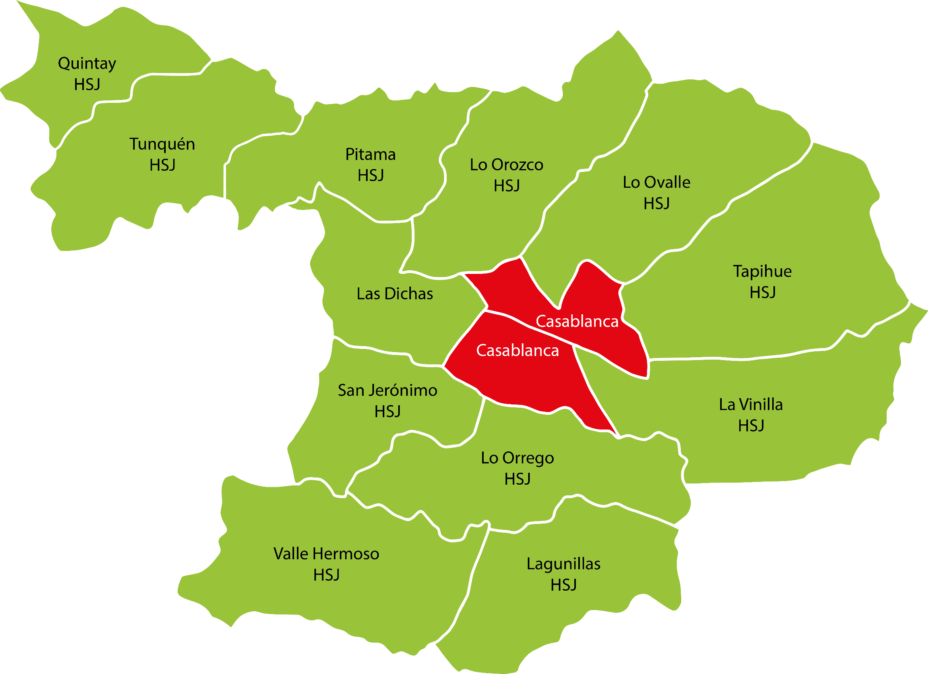
NÚMERO DE HABITANTES
Distritos casablanca
SECTOR 3
01
SECTOR 1
CONSTITUCIÓN N° PARES O VEREDA PONIENTE
02
SECTOR 2
CONSTITUCIÓN N° PARES O VEREDA ORIENTE
SECTOR 3
SECTOR 1
SECTOR 2
03
LO OVALLE
PITAMA
LO VÁSQUEZ
LA VINILLA
LO ORREGO
PASO HONDO
MUNDO NUEVO
CARPINTERO
LO OROZCO
LA PLAYA
TAPIHUE

Slide 3
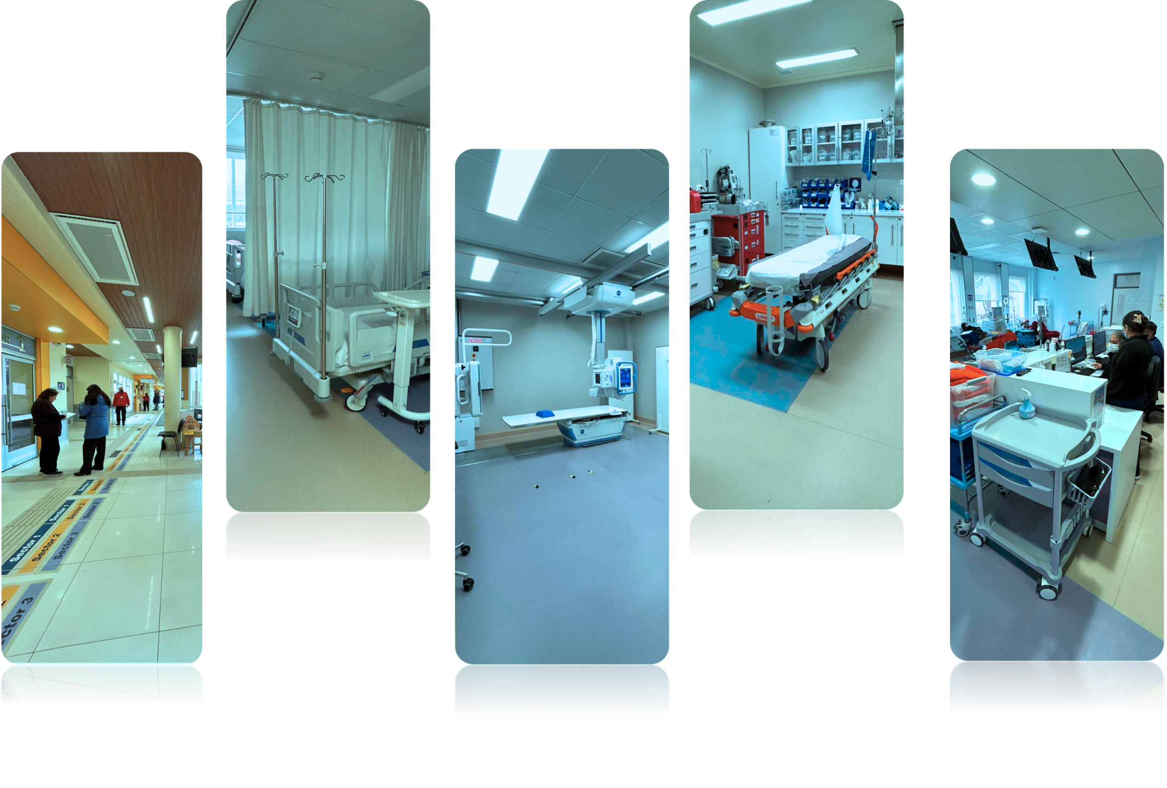
PRESENTAMOS
NUESTRO HOSPITAL 2026
  APS - CONSULTORIO
  MEDICINA
  URGENCIA
  DIÁLISIS
  HD
  CPU – PAD
  SAMU
  IMAGENOLOGÍA
  ESTERILIZACIÓN
  SERVICIO DE ALIMENTACIÓN

Slide 4
RESUMEN DE DOTACIÓN
Total de funcionarios según régimen legal vigente:
Ley 18.834
Ley 19.664
Total general
274
43
317
86% del total
14% del total
Funcionarios en dotación
Ley 18.834 · 86%
Ley 19.664 · 14%

Slide 5
TABLA DE DOTACIÓN POR ESTAMENTO
Distribución por régimen legal · Ley 18.834 y Ley 19.664
Estamento | Total
Administrativo | 31
Auxiliar | 37
Odontólogo | 10
Personal Médico | 31
Profesional | 111
Quím. Farmacéutico | 2
Técnico | 95
TOTAL | 317

Slide 6
CONCLUSIONES
Dotación Hsjc 2025
86%
65%
14%
317
Ley 18.834
Prof. y Técnico
Ley 19.664
Total dotación
274 funcionarios bajo el estatuto administrativo general.
111 profesionales y 95 técnicos concentran la mayor dotación.
43 funcionarios del área clínica bajo la carrera funcionaria.
Funcionarios activos distribuidos en 7 estamentos.

Slide 7
CAPITAL
HUMANO

Slide 8
DATOS CEAL

Slide 9
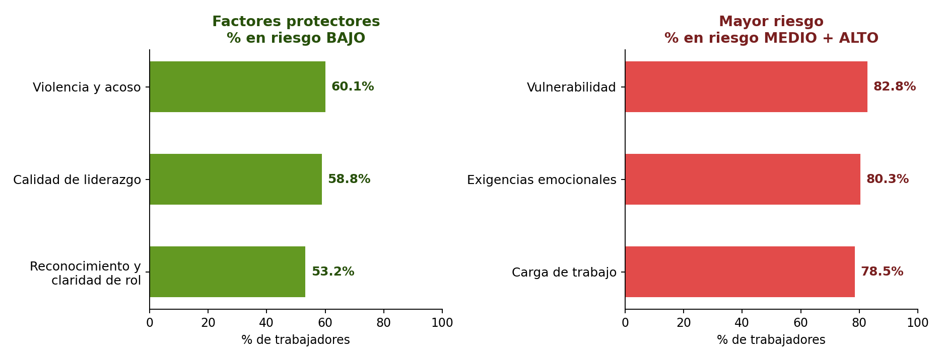
CONCLUSIONES

Slide 10
CENTRAL DE
ALIMENTACIÓN

Slide 11
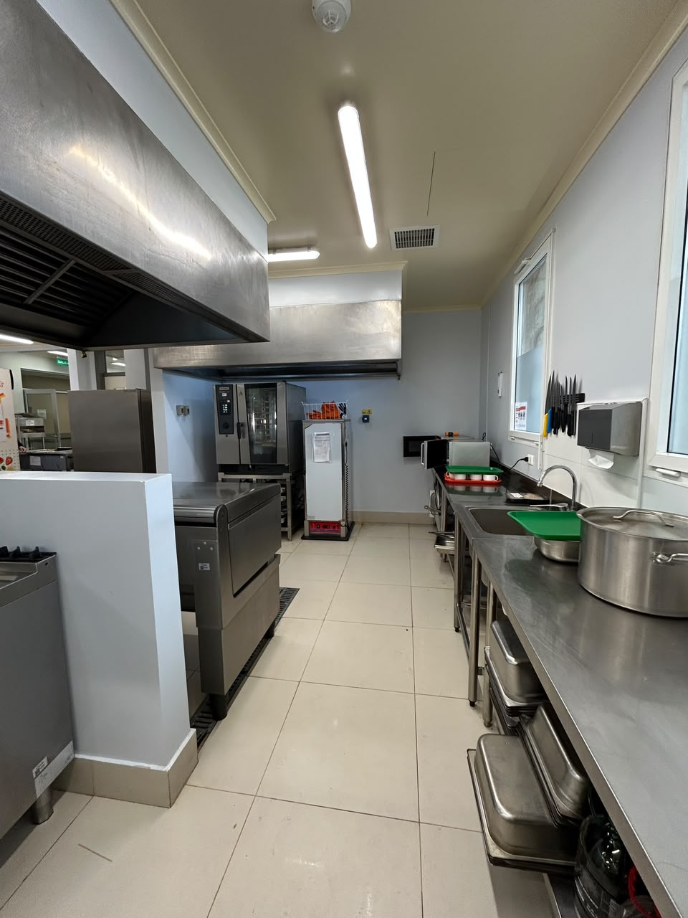
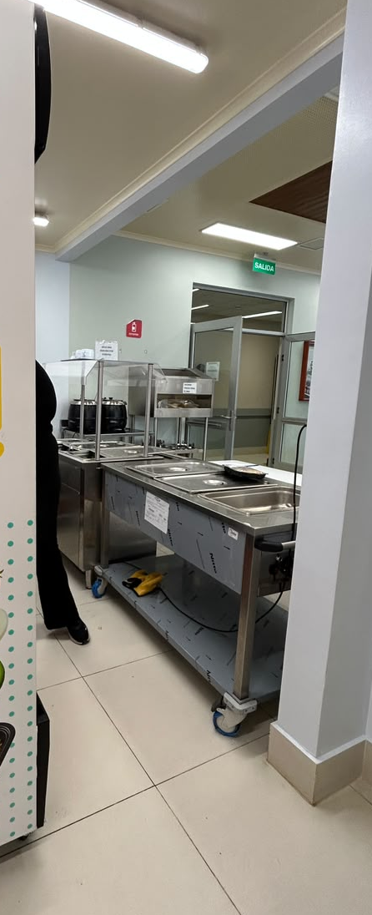
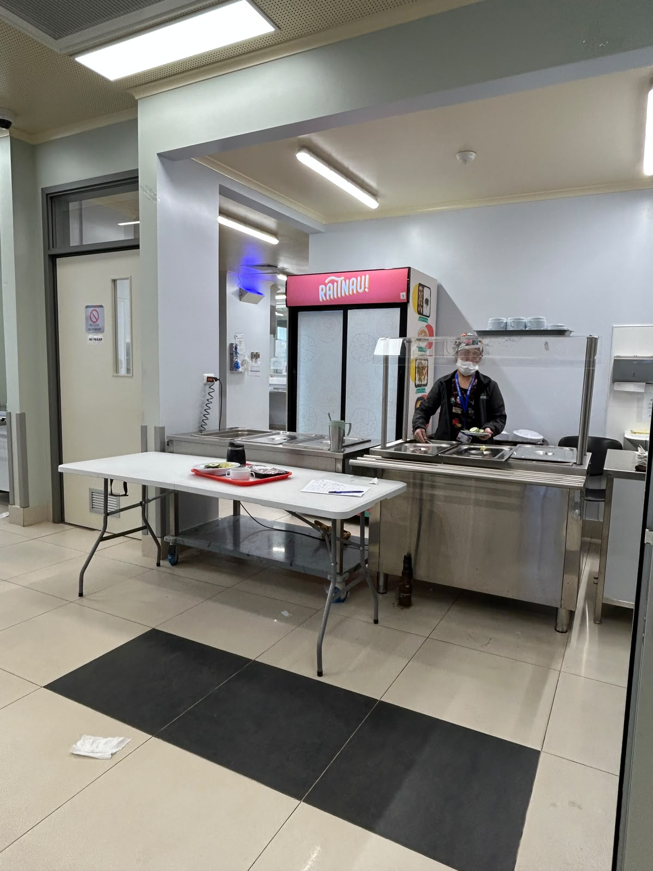
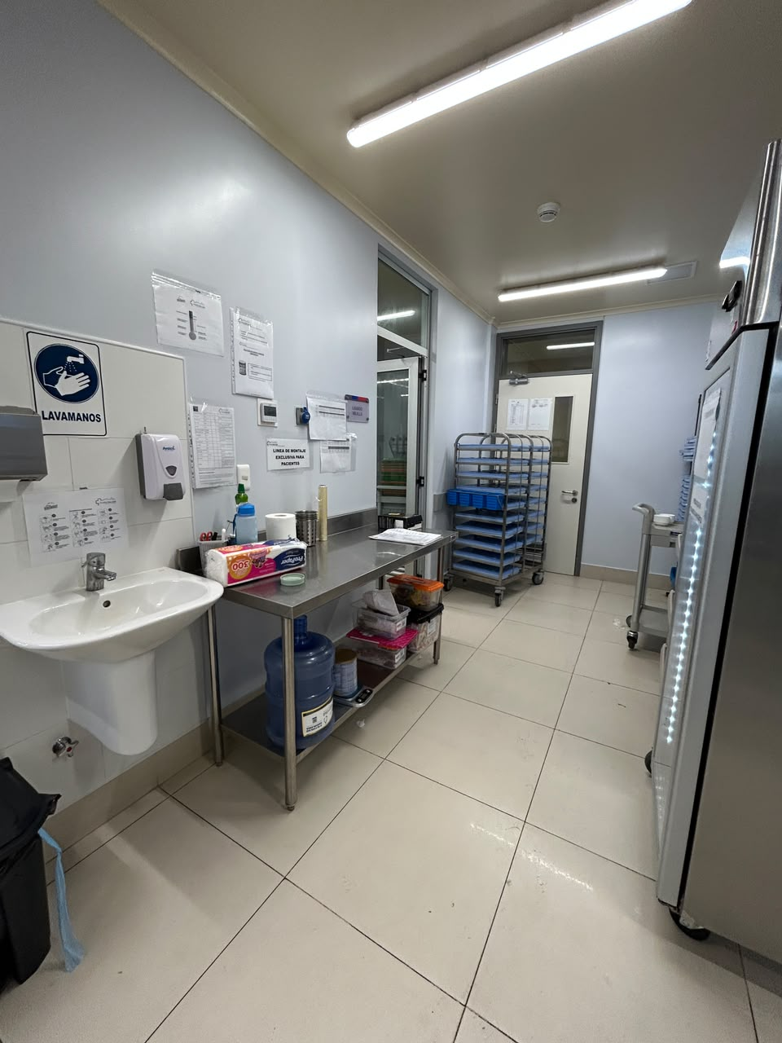
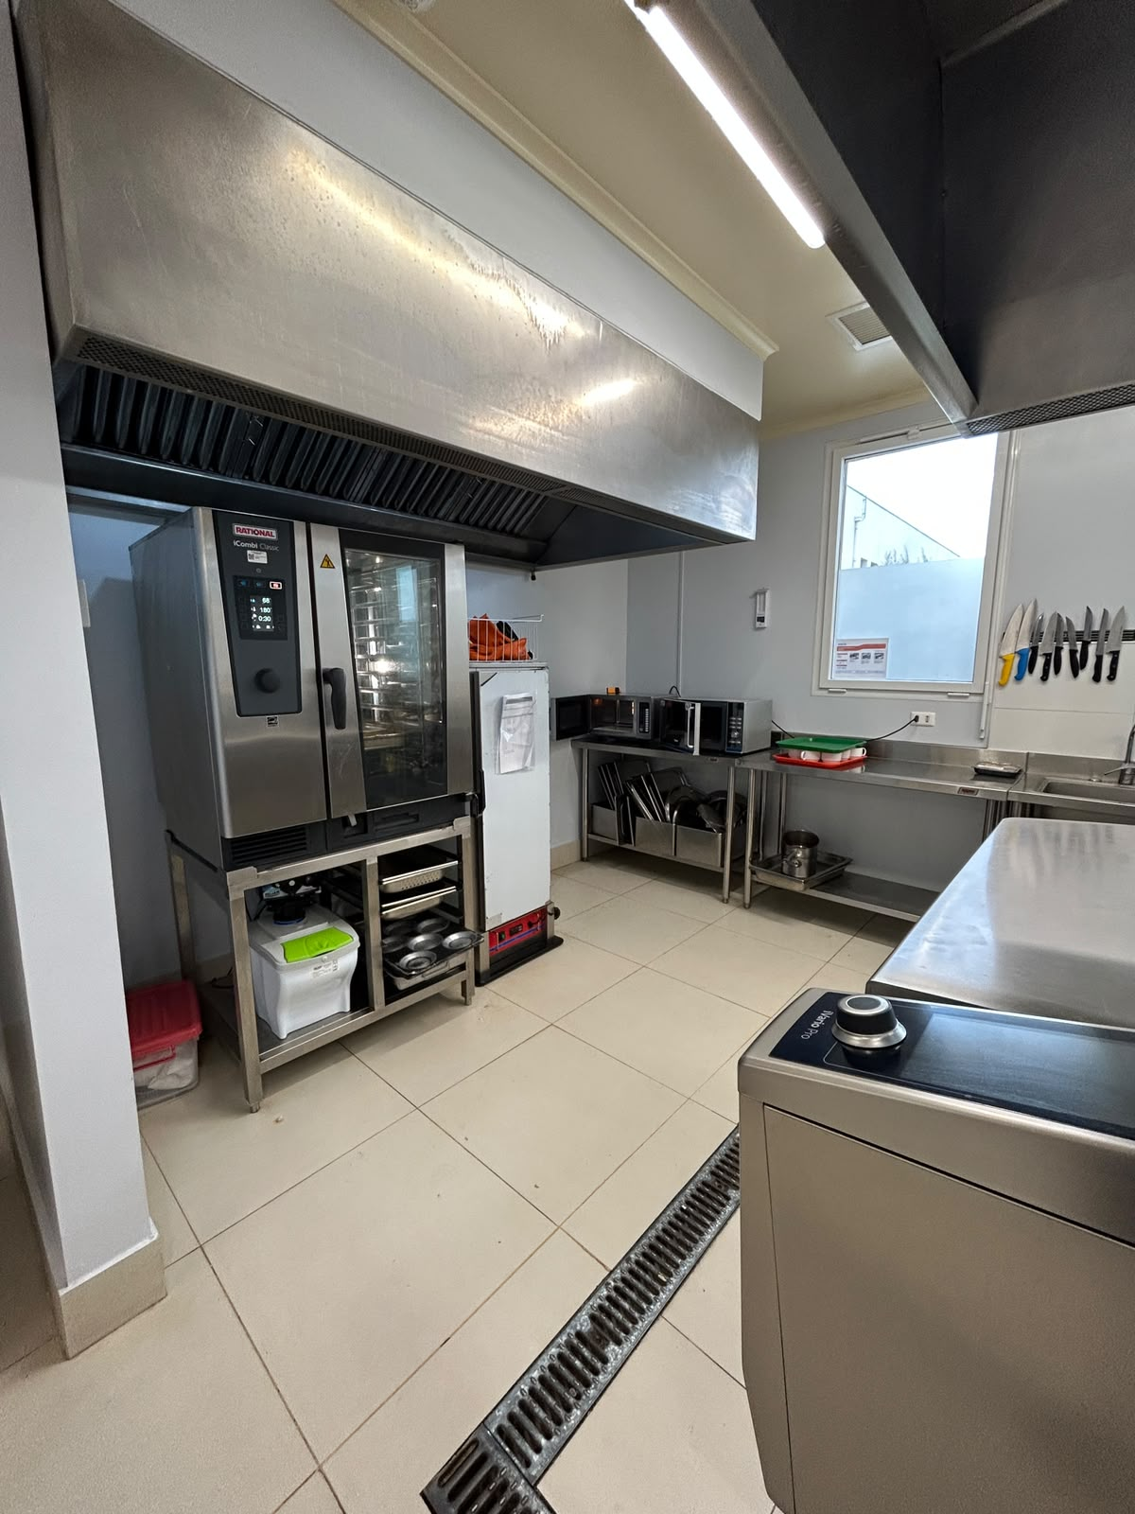

Slide 12
AUSENTISMO

Slide 13
Año | Días Totales | Dotación Promedio (Cargos) | Índice (días/cargo) | Meta Institucional | Diferencia vs Meta | Cumplimiento
2023 | 4875 | 147 | 35,1% | 31,9% | 3,2% | No cumplida
2024 | 7124 | 287 | 34,1% | 31,9% | 2,2% | No cumplida
2025 | 7218 | 334 | 20,8% | 31,9% | -11,1% | ✓ CUMPLIDA
ÍNDICE DE AUSENTISMO POR AÑO

Slide 14
DOTACIÓN DE FUNCIONARIOS HSJC COMPARATIVO 2023 –2025

Slide 15
RANKING DE AUSENTISMO POR ESTABLECIMIENTO 2025
Establecimiento | Ausentismo
Hospital Carlos Van Buren | 41,70%
Hospital Claudio Vicuña | 19,30%
Hospital Eduardo Pereira | 16,40%
DSS. Valparaíso – San Antonio | 6,90%
Hospital Del Salvador | 6,00%
Cesfam Jean y Marie Thierry | 3,10%
Hospital San José de Casablanca | 2,90%
Consultorio Plaza Justicia | 2,10%
Ceo. Valparaíso – San Antonio | 0,90%
Aps. Valparaíso – San Antonio | 0,70%
Total | 100,00%

Slide 16
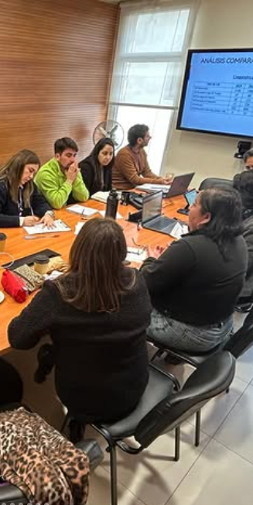
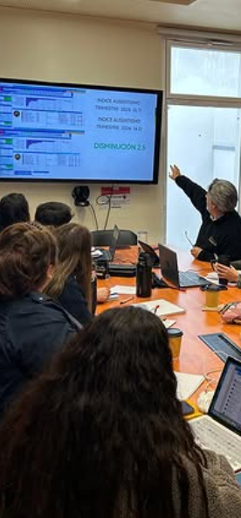
OBJETIVO 2025
  Mayo 2025 se actualizó ese Comité que se llama calidad de vida, buenas practicas laborales y ausentismo.
Comité
Comité de Calidad de Vida,
BPL y Acompañamiento
al Ausentismo
Res. Exenta N°575/2025
Gobernanza
Calidad de Vida
RR.HH.
Jefaturas
Representantes
CEAL-SM
Reuniones mensuales
de seguimiento
Monitoreo
Seguimiento mensual:
• Ausentismo
• Clima laboral
• Riesgos psicosociales
Trazabilidad
• Actas mensuales
• Registro asistencia
• Verificación

Slide 17
METAS SANITARIAS

Slide 18
LEY 18.834
Meta Fijada 2025 vs Resultado Alcanzado
Indicador | Meta 2025 | Num. | Den. | Resultado | Estado
N°1 · Psicosociales grupales · Salud Mental | 1,30 | 357 | 9.343 | 3,82 | ✓
N°2 · Lactancia Materna Exclusiva al 6° mes | 60,00% | 108 | 179 | 60,34% | ✓
N°3 · Exámenes detección cáncer cuello uterino | 65,10% | 3.531 | 5.228 | 67,54% | ✓
N°15 · Personal salud capacitado temas clínicos | 7,00% | 16 | 140 | 11,43% | ✓
N°16 · Funcionarios capacitados temas transversales | 7,00% | 58 | 269 | 21,56% | ✓
N°17 · Personal capacitado RCP · At. Clínica Directa | 60,00% | 109 | 140 | 77,86% | ✓
N°18 · Cobertura capacitación IAAS | 70,00% | 118 | 140 | 84,29% | ✓

Slide 19
LEY 18.834
+14,56%
+17,86%
Todos los indicadores superaron la meta fijada correspondiente al año 2025
N°16 · Cap. Transversal
N°17 · RCP
Mayor logro relativo (meta 7%)
Mayor diferencia absoluta
7
+14,29%
+0,34%
de 7
Metas Cumplidas
N°18 · IAAS
N°2 · Lactancia
Corte Diciembre 2025
Mayor cobertura alcanzada
Meta más precisa (meta 60%)

Slide 20
LEY 19.664
Meta Fijada 2025 vs Resultado Alcanzado
Indicador | Meta 2025 | Num. | Den. | Resultado | Estado
N°1 · Personas con DM2 compensadas (15+ años) | 50,00% | 622 | 1.213 | 51,28% | ✓
N°2 · Personas DM2 bajo control con evaluación anual de pies | 90,00% | 1.183 | 1.213 | 97,53% | ✓
N°3 · Personas con hipertensión arterial compensada (15+ años) | 71,00% | 1.505 | 2.299 | 65,46% | ✗
N°12 · Gestión efectiva cumplimiento GES en la red | 100,00% | 3.711 | 3.712 | 99,97% | ≈

Slide 21
LEY 19.664
2 de 4 indicadores cumplieron la meta fijada
N°1 · DM2 Compensada
N°2 · Eval. Pies DM2
51,28%
+1,28%
97,53%
+7,53%
vs meta 50%
✓ CUMPLIDO
vs meta 90%
✓ CUMPLIDO
N°3 · HTA Compensada
N°12 · GES · Gestión
65,46%
−5,54%
99,97%
−0,03%
vs meta 71%
✗ BRECHA
vs meta 100%
✗ BRECHA

Slide 22
CONCLUSIONES LEY 18.834
7/7
+14,56%
+14,29%
+0,34%
Metas cumplidas
N°16 Cap. Transversal
N°17 RCP
N°2 Lactancia
Todos los indicadores superaron su meta fijada al cierre de diciembre 2025.
Mayor logro relativo: 21,56% vs meta de 7%, multiplicó la meta 3 veces.
Mayor diferencia absoluta: 77,86% vs meta de 60%. Atención clínica directa.
Meta más ajustada: superó la meta de 60% por 60,34%.

Slide 23
CONCLUSIONES LEY 19.664
✓
+7,53%
−5,54%
1 caso
N°2 Eval. Pies DM2
N°1 DM2 Compensada
N°3 HTA Compensada
N°12 GES Gestión
N°2 · Eval. Pies DM2
N°12 · GES · Gestión
N°1 · DM2 Compensada
N°3 · HTA Compensada
Meta cumplida: 51,28% de compensación supera el 50% fijado.
Mejor logro: 97,53% superó la meta de 90%. Cobertura de evaluación muy elevada.
Principal brecha: 65,46% vs meta 71%. Requiere atención prioritaria.
Faltó solo 1 caso de 3.712 para alcanzar el 100%. Meta prácticamente cumplida.

Slide 24
FINANZAS

Slide 25
PRESUPUESTO 2025
Presupuesto, aumento de transferencias Ministeriales en un 15.80 % por puesta en operación del NHSJC
Ingresos Presupuestarios 2024 - 2025 M$
Año | 2024 | 2025
Transferencias | $9.891.956 | $11.455.207

Slide 26
REMUNERACIONES FUNCIONARIOS ENERO A DICIEMBRE 2025 M$ 7.835.351
TIPO DE REMUNERACIÓN | 2024 | 2025
Remuneraciones Ley Médica | $1.400.460 | $1.518.369
Remuneraciones No Médicos | $3.221.810 | $3.948.093
Remuneraciones Variables | $1.907.055 | $2.368.889

Slide 27
REMUNERACIONES FUNCIONARIOS ENERO A DICIEMBRE 2025 M$ 7.835.351
TIPO DE REMUNERACIÓN | 2024 | 2025
Remuneraciones Ley Médica | $1.400.460 | $1.518.369
Remuneraciones No Médicos | $3.221.810 | $3.948.093
Remuneraciones Variables | $1.907.055 | $2.368.889

Slide 28
HORAS EXTRAORDINARIAS
2024/2025
Las horas extraordinarias ley médica, disminuyeron 12.42 % por contención del gasto
Año | Ley 18.834 | Ley 19.664
2024 | $193.976 | $165.666
2025 | $156.839 | $145.085
Total | $350.815 | $310.751

Slide 29
RECUPERACIÓN Y GASTO LICENCIAS MÉDICAS
La recuperación de ingresos por licencias médicas aumentó en un 41.94% y el gasto en suplencias y reemplazos aumentó en un 33.85%
RECUPERACIÓN Y GASTOS | 2024 | 2025
Recuperación Licencias Médicas | $98.865 | $140.331
Suplencias y Reemplazos | $294.096 | $393.662

Slide 30
GASTOS BIENES Y SERVICIO DE CONSUMO
Gastos directos; corresponde a medicamentos e Insumos clínicos, compra de consultas y prestaciones, el cual aumentó en un 13.94%, dentro de lo esperado por NHSJC.
Gastos Indirectos; Al mes de diciembre 2024/2025 los gastos de operación por puesta en producción NHSJC, aumentaron en un 1.28 %, principalmente dado, por gasto de electricidad, Servicio de Aseo , mantención de jardines, Servicio de Guardias.
Gastos Bienes y Servicios de Consumo | 2024 | 2025
Gastos Directos | $582.777 | $663.994
Gastos Indirectos | $3.129.713 | $3.169.890

Slide 31
SERVICIOS BÁSICOS 2024 /2025
Servicios Básicos | 2024 | 2025
Electricidad | $370.107 | $513.868
Agua Potable | $32.851 | $23.089
Gas | $34.747 | $8.968
ELECTRICIDAD
2024
$370.107
2025
$513.868

Slide 32
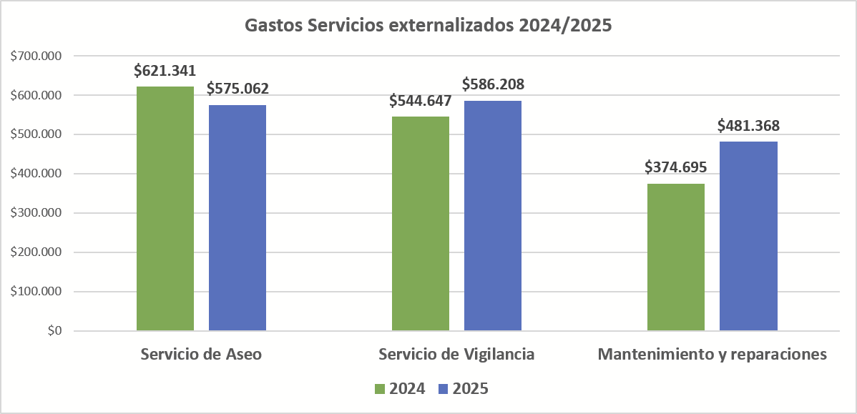
SERVICIOS EXTERNALIZADOS 2025
Servicio de aseo disminuyó 7.45% por atraso facturación noviembre 2025, Servicio de vigilancia aumentó 7.63% por aumento dotación guardias.
Mantenimiento y reparaciones aumentó 28.47% por normalización residencia de Alta Intensidad.
Gastos Indirectos | 2024 | 2025
Servicio de Aseo | $621.341 | $575.062
Servicio de Vigilancia | $544.647 | $586.208
Mantenimiento y reparaciones | $374.695 | $481.368

Slide 33
SERVICIOS DE ALIMENTACIÓN 2024/2025
Alimentación | 2024 | 2025
Pacientes | $63.721 | $98.969
Funcionarios | $325.736 | $206.372
Capacitación | $11.766 | $26.779

Slide 34
SERVICIOS DE ALIMENTACIÓN 2024/2025
ALMUERZO
160 RACIONES
+
12 RACIONES HOSPITALIZADOS
DIARIAS

Slide 35
ATENCIÓN
PRIMARIA

Slide 36
TIPO DE ATENCIONES
CONSULTORIO-APS 2023 -2025
Año | Exámenes de medicina preventiva | Sala Ira Era y mixtas | Programa salud mental | Rehabilitación integral | Consultas y otras atenciones | Programa odontológico | Controles de salud
2023 | 1.041 | 1.531 | 8.553 | 3.305 | 21.606 | 11.406 | 21.878
2024 | 1.303 | 3.570 | 7.633 | 10.664 | 23.731 | 12.907 | 22.305
2025 | 2.358 | 2.571 | 9.728 | 9.466 | 19.248 | 17.128 | 24.426

Slide 37
TOTAL ATENCIONES APS 2023-2025
Año | Total atenciones APS
2023 | 69.320
2024 | 82.113
2025 | 84.925

Slide 38
TOTAL RECETAS BOTIQUÍN 2023-2024
TIPO DE RECETA | 2023 | 2024 | 2025
CRÓNICA | 55.680 | 79.503 | 92.568
MORBILIDAD | 12.520 | 18.912 | 15.988
BAJO CONTROL LEGAL | 937 | 1.414 | 2.102
TOTAL | 69.137 | 99.829 | 110.658

Slide 39
PACIENTES HOSPITALIZADOS 2025
EGRESOS
Enero | 17
Febrero | 12
Marzo | 22
Abril | 26
Mayo | 23
Junio | 20
Julio | 19
Agosto | 16
Septiembre | 15
Octubre | 22
Noviembre | 18
Diciembre | 26
Indice Ocupacional | 66,78
Prom. de días Estada | 18,6
Indice de Rotación | 19,3
Letalidad | 14,8

Slide 40
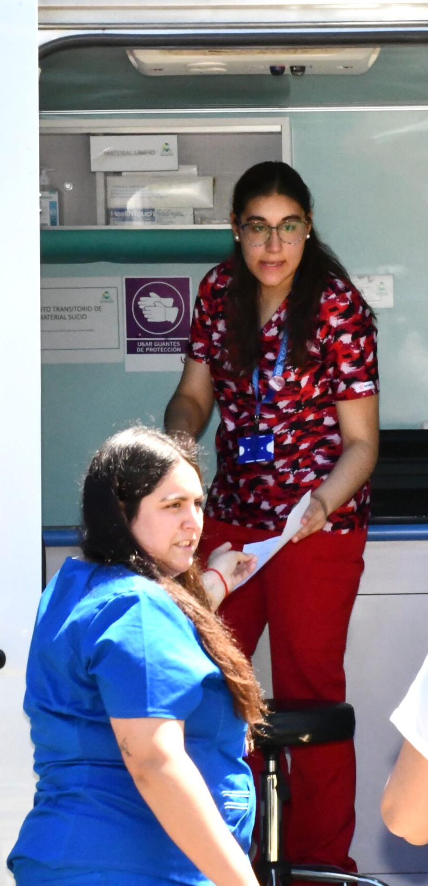
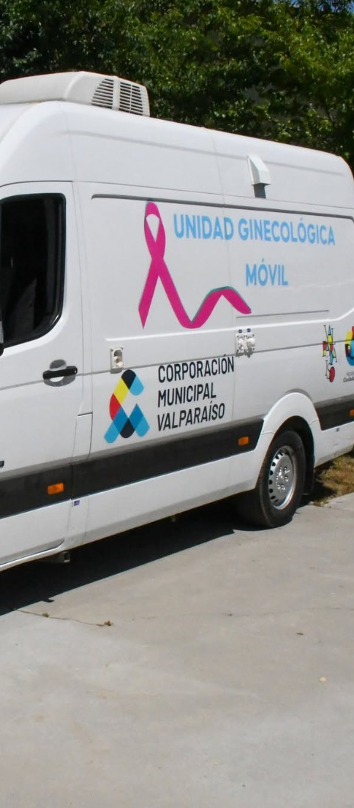
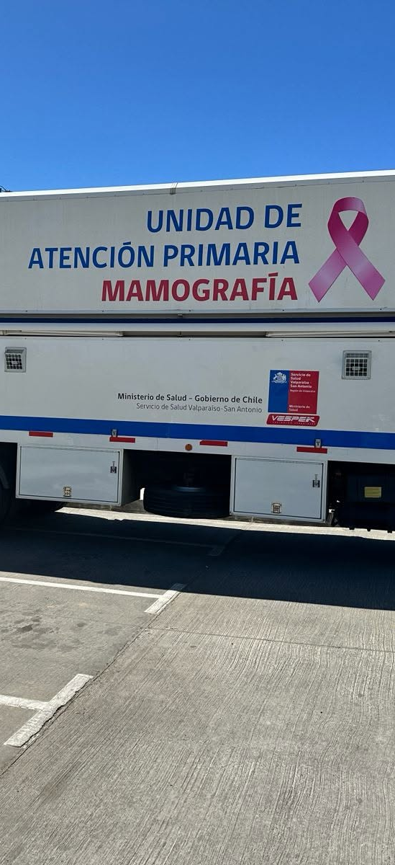
EXÁMENES PREVENTIVOS
PAPANICOLAO
MAMOGRAFÍAS
278
114
EXÁMENES RALIZADOS
EXÁMENES RALIZADOS

Slide 41

ALIMENTACIÓN
PROGRAMA DE
COMPLEMENTARIA

Slide 42
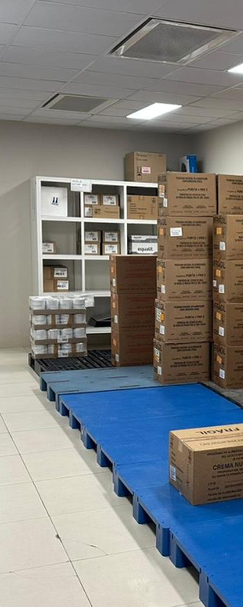
PROGRAMA NACIONAL DE ALIMENTACIÓN COMPLEMENTARIA
TOTAL BENEFICIARIOS PNAC
NÚMERO TOTAL DE KILOS ENTREGADOS
6.131
12.425,9

Slide 43
ROGRAMA DE ALIMENTACIÓN COMPLEMENTARIA DEL ADULTO MAYOR
TOTAL BENEFICIARIOS PACAM
NÚMERO TOTAL DE KILOS ENTREGADOS
9.128
14.840

Slide 44
crece
CHILE
contigo

Slide 45

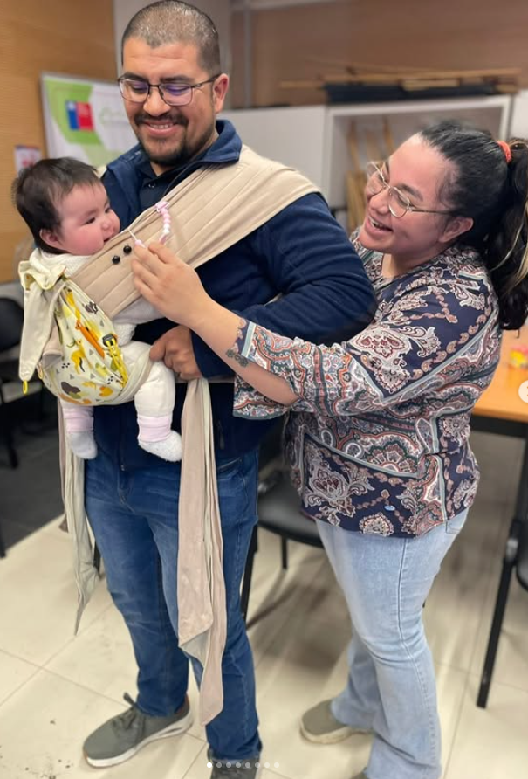

PRESTACIONES CHILE CRECE CONTIGO
TALLER NADIE ES PERFECTO
TALLER DE ESTIMULACIÓN
60
91
Usuarios
Usuarios
TALLER DE LACTANCIA
68
Usuarios

Slide 46
REQUERIMIENTOS
OIRS
CIUDADANOS

Slide 47
TOTALES POR AÑO
Volumen total de reclamos recibidos en el período
2023
2024
2025
313
583
832
Base inicial
+86% vs 2023
+43% vs 2024
Crecimiento total acumulado 2023→2025:
+166%

Slide 48
TABLA DE REQUERIMIENTOS
Detalle por tipo · período 2023 –2025
Requerimientos | 2023 | 2024 | 2025
Reclamo | 162 | 195 | 151
Consultas | 0 | 3 | 2
Sugerencias | 0 | 9 | 10
Felicitaciones | 57 | 146 | 208
Solicitudes | 94 | 230 | 461
TOTAL | 313 | 583 | 832

Slide 49
EVOLUCIÓN POR TIPO DE REQUERIMIENTO
Comparativo 2023 · 2024 · 2025
2023
2024
2025

Slide 50
CONCLUSIONES
Hallazgos clave del período 2023–2025
+390%
+265%
−7%
+166%
Solicitudes
Felicitaciones
Reclamos
Total general
De 94 a 461 casos.
El tipo de mayor crecimiento.
De 57 a 208 reconocimientos.
Señal positiva de satisfacción.
De 162 a 151 casos.
Reducción pese al mayor volumen.
De 313 a 832 requerimientos
en dos años.

Slide 51
TOTAL DE RECLAMOS POR AÑO
Volumen anual de reclamos clasificados por tipo de motivo
2023
2024
2025
162
195
151
Base inicial
+20% vs 2023
−23% vs 2024
Motivo principal 2025:
Proc. Administrativos (41)

Slide 52
TABLA DE RECLAMOS POR TIPO
Detalle por categoría de motivo · período 2023–2025
Tipo de Reclamo | 2023 | 2024 | 2025
Trato | 37 | 28 | 24
Información | 11 | 5 | 5
Competencia Técnica | 24 | 31 | 19
Proc. Administrativos | 58 | 65 | 41
Tiempo de Espera | 31 | 63 | 55
Infraestructura | 0 | 0 | 2
Probidad Administrativa | 1 | 3 | 5
TOTAL | 162 | 195 | 151

Slide 53
EVOLUCIÓN POR TIPO DE RECLAMO
Comparativo 2023 · 2024 · 2025 — barras agrupadas horizontales
2023
2024
2025

Slide 54
CONCLUSIONES
Hallazgos clave sobre los motivos de reclamo 2023–2025
#1
+77%
−35%
↑
Proc. Adm.
Tiempo de Espera
Trato
Probidad
Principal motivo los 3 años (58→65→41). Representa el 34% del total acumulado.
Creció de 31 a 63 en 2024. Sigue siendo crítico con 55 en 2025.
Mejora sostenida: de 37 en 2023 a 24 en 2025. Señal positiva.
Aunque baja en volumen (1→3→5), muestra una tendencia creciente.

Slide 55
INMUNIZACIONES

Slide 56
NIRSEVIMAB
POBLACIÓN NACIDOS EN OCTUBRE 2024
109
97,2%
NIRSEVIMAB
INFLUENZA
POBLACIÓN OBJETIVO 2024
12.690
79,7%
INFLUENZA

Slide 57
VACUNACIÓN INFLUENZA
SEGÚN GRUPO OBJETIVO
ADULTO MAYOR
4.275
66%
CRÓNICOS
2.203
84%
INFLUENZA
GESTANTES
220
101,9%
FUNCIONARIOS
429
98,8%

Slide 58
PNEUMO 23
POBLACIÓN ADULTO MAYOR A LOS 65 AÑOS
PNEUMO 23
149
44,7%
PROGRAMA ESCOLAR
ESTRATEGIA ANUAL
PRIMERO BÁSICO 2024
CUARTO BÁSICO 2024
OCTAVO BÁSICO 2024
366
447
448
91,0%
94,4%
91,5%
IINFLUENZA

Slide 59
LABORATORIO

Slide 60

EXÁMENES INFORMADOS
Exámenes realizados (solo exámenes enviados al HEP, fuente: MODULAB)
año | 2022 | 2023 | 2024 | 2025 | 2026
producción | 139265 | 163366 | 178706 | 187191
Atenciones realizadas (sala de toma de muestras y domicilios; fuente: AVIS)
año | 2022 | 2023 | 2024 | 2025 | 2026
producción | 10342 | 11258 | 12239 | 13501

Slide 61
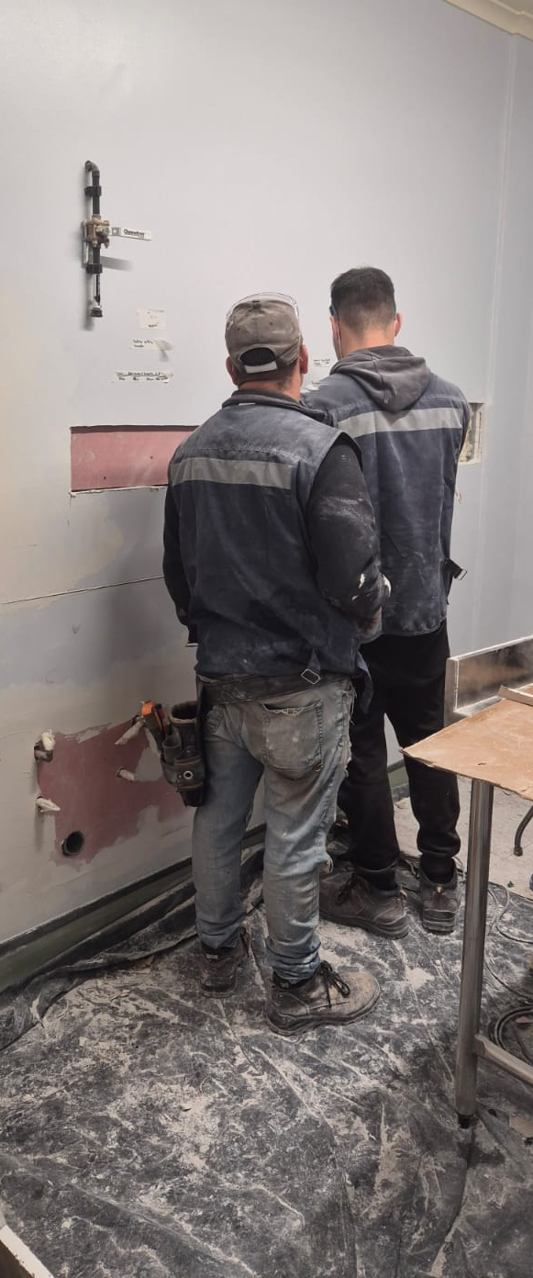
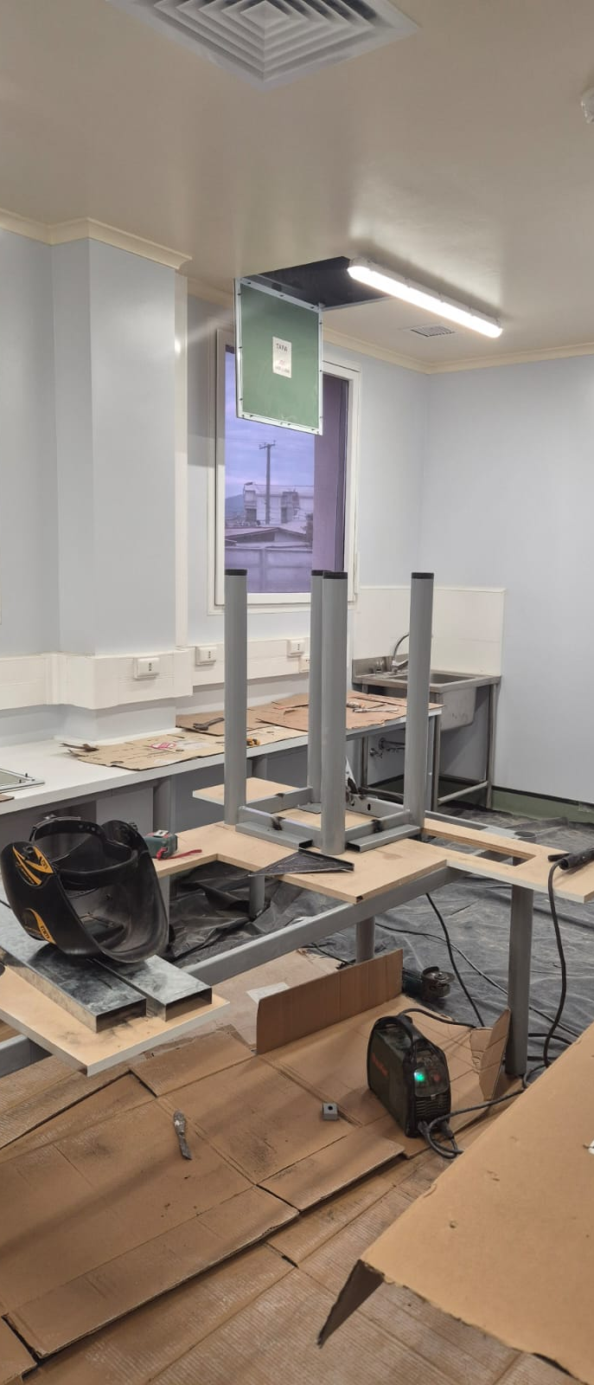
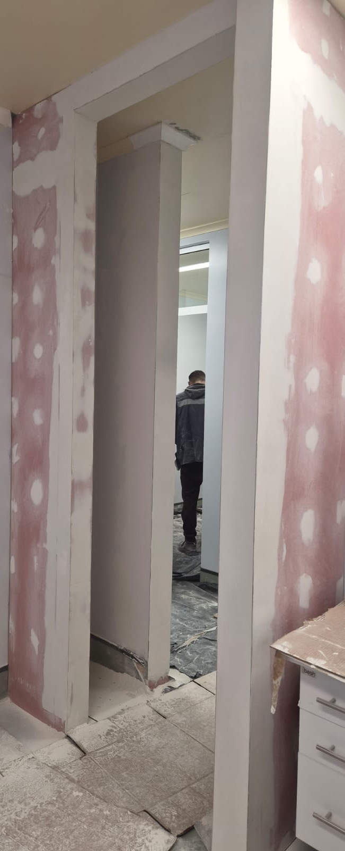
REMODELACIÓN LABORATORIO
COSTO TOTAL
$24.000
REMODELACIÓN
73,8 METROS CUADRADOS

Slide 62
ATENCIÓN
URGENCIAS

Slide 63
ATENCIONES
UNIDAD DE URGENCIA
ATENCIONES DE URGENCIA | TOTAL
 | Ambos Sexos | Hombres | Mujeres
2023 | 24.884 | 11.049 | 13.835
2024 | 27.746 | 12.166 | 15.580
2025 | 29.497 | 12.938 | 16.559

Slide 64
EVOLUCIÓN DE ATENCIONES POR CATEGORÍA 2023 – 2025
TOTAL CATEGORÍAS URGENCIAS 2023-2025
CATEGORÍAS | 2023 | 2024 | 2025
C1 | 22 | 35 | 67
C2 | 208 | 673 | 806
C3 | 8.235 | 10.793 | 11.898
C4 | 16.318 | 15.842 | 15.464
C5 | 101 | 488 | 1.262
TOTAL | 24.884 | 27.831 | 29.497
ATENCIONES TOTALES 2025
29.497
pacientes categorizados en el año
+18,5% vs. 2023 (24.884)
Pacientes por categoría

Slide 65
SAMU

Slide 66
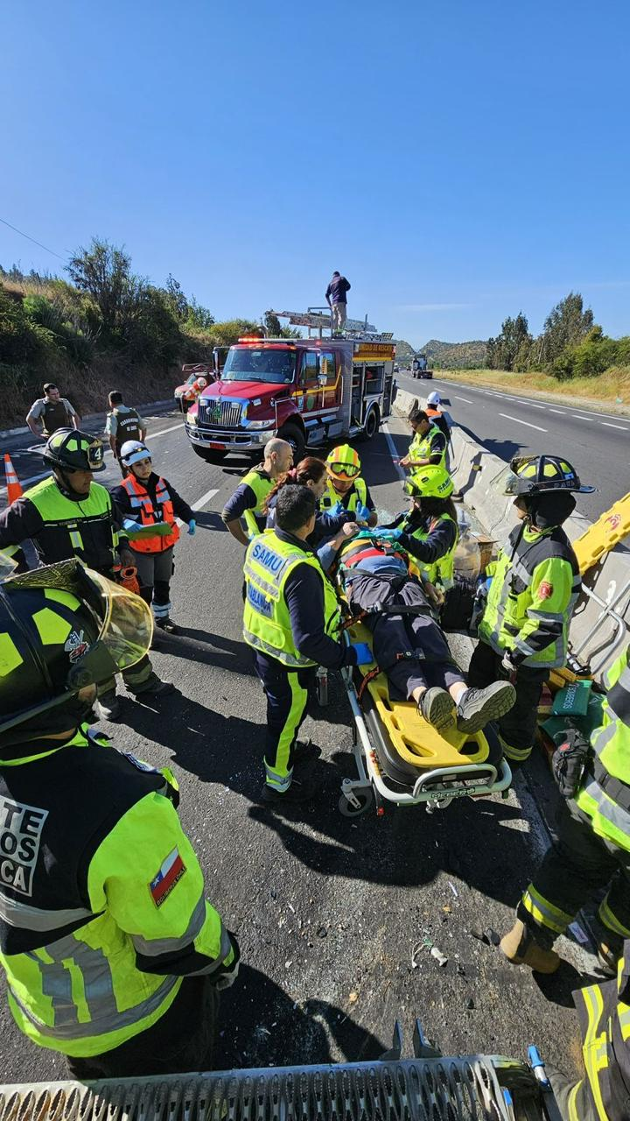
DESPACHO DE AMBULANCIAS
2025
Accidentes de tránsito
Traslados a HCVB 2025 (SAMU)
Traslados a HCVB 2025 (HSJC)
Enero | 17
Febrero | 10
Marzo | 13
Abril | 5
Mayo | 7
Junio | 9
Julio | 8
Agosto | 6
Septiembre | 7
Octubre | 19
Noviembre | 13
Diciembre | 17
Enero | 27
Febrero | 30
Marzo | 34
Abril | 33
Mayo | 26
Junio | 30
Julio | 32
Agosto | 26
Septiembre | 32
Octubre | 33
Noviembre | 22
Diciembre | 3
Enero | 57
Febrero | 46
Marzo | 59
Abril | 46
Mayo | 68
Junio | 52
Julio | 64
Agosto | 64
Septiembre | 59
Octubre | 74
Noviembre | 86
Diciembre | 87
TOTA
SAMU
55
TOTAL
155

Slide 67



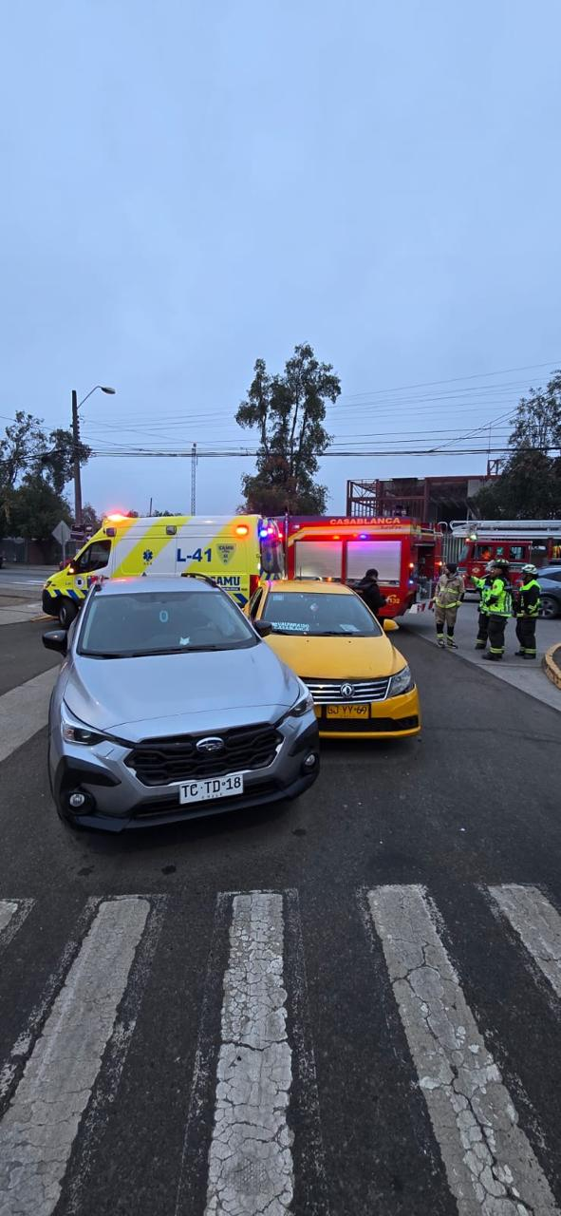


Slide 68
ODONTOLOGÍA

Slide 69
CONTROLES DE ODONTOLOGÍA
2024 -2025
CONSULTAS Y CONTROLES DE ODONTOLOGÍA GENERAL | 2023 | 2024 | 2025
Consulta de Morbilidad | 7.195 | 10.003 | 11.211
Control Odontológico | 2.089 | 2.769 | 3.579
Consulta de urgencia (GES) | 157 | 135 | 89
Inasistencia a consulta | 1.965 | 2.421 | 2.249

Slide 70
REHABILITACIÓN

Slide 71
REHABILITACIÓN | 2023 | 2024 | 2025
EVALUACIÓN INICIAL | 185 | 404 | 658
EVALUACIÓN INTERMEDIA | 3.120 | 4.930 | 2.718
SESIONES DE REHABILITACIÓN | 3.836 | 5.330 | 6.090
SESIONES DE REHABILITACIÓN
2023-2024-2025

Slide 72
HOSPITALICACIÓN
DOMICILIARIA

Slide 73

HOSPITALIZACIÓN DOMICILIARIA 2025
PROFESIONALES | TOTAL DE VISITAS
Médico | 916
Enfermera | 1.052
Técnico en Enfermería | 1.020
Kinesiólogo | 702
Fonoaudiólogo | 138

Slide 74
CPU
CUIDADOS PALIATIVOS UNIVERSALES

Slide 75
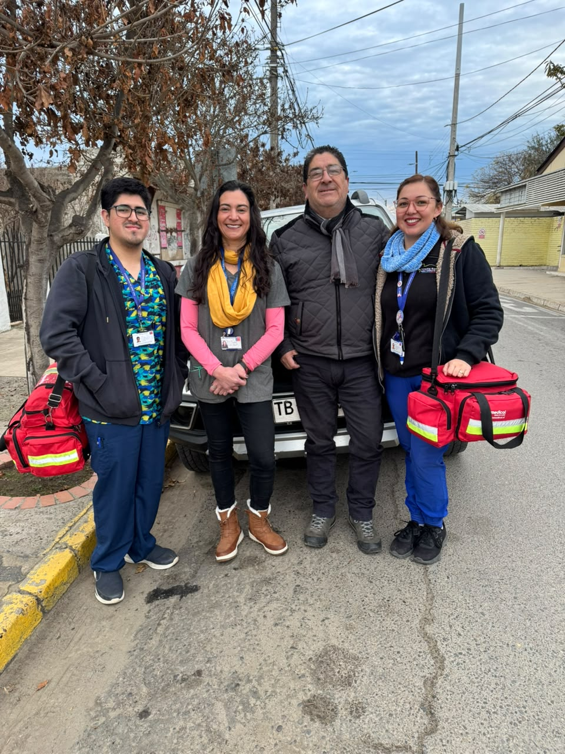
CUIDADOS PALIATIVOS NIVEL APS
TIPO DE ATENCIÓN | Total
Visita domiciliaria APS | 1662
Atención ambulatoria | 351
Atención Remota | 380
Atención Cerrada | 7
TOTAL | 2400
55%
45%

Slide 76
DIÁLISIS

Slide 77
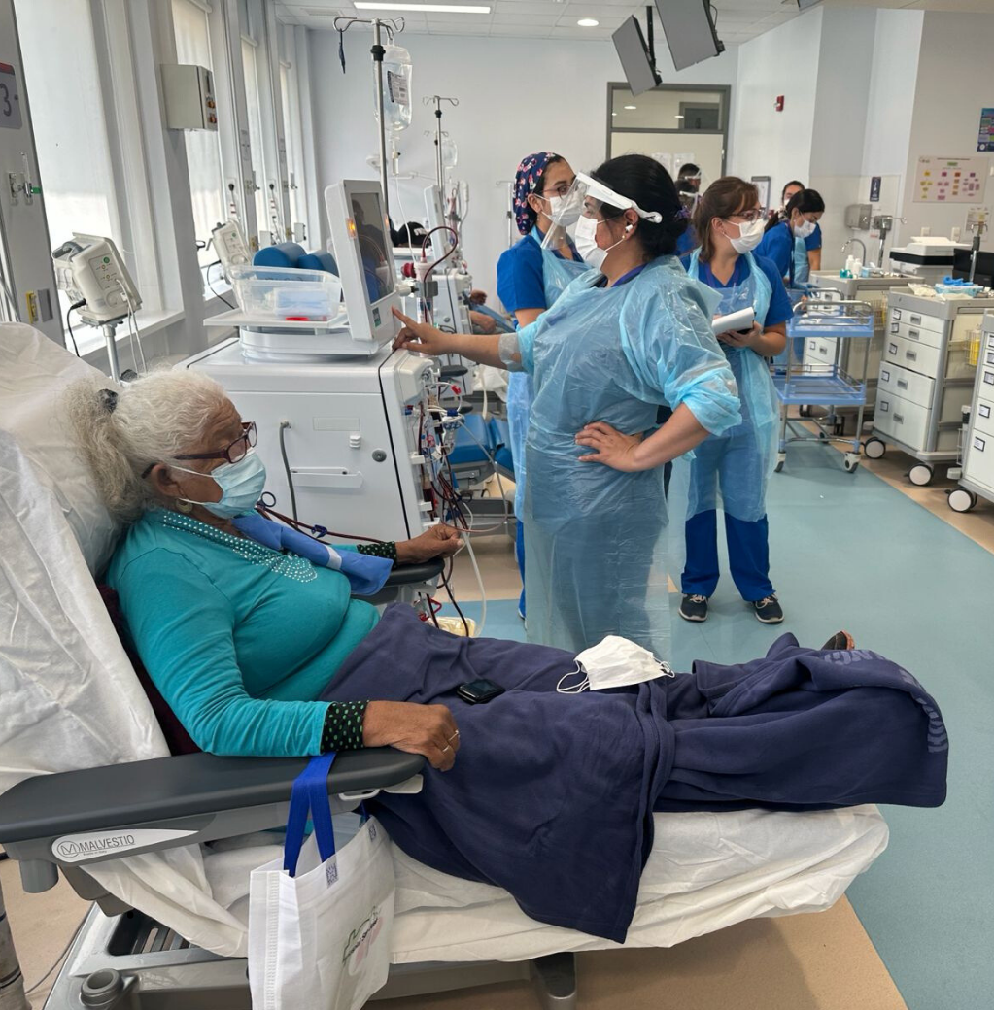
DIÁLISIS 2025
PERSONAS ATENDIDAS
ENERO 2025
PERSONAS ATENDIDAS
DICIEMBRE 2025
6
30
MENSUALES
MENSUALES
TOTAL TERAPIAS DIALÍTICAS
3.603
ANUAL

Slide 78
RESIDENCIA
DE ALTA
INTENSIDAD

Slide 79
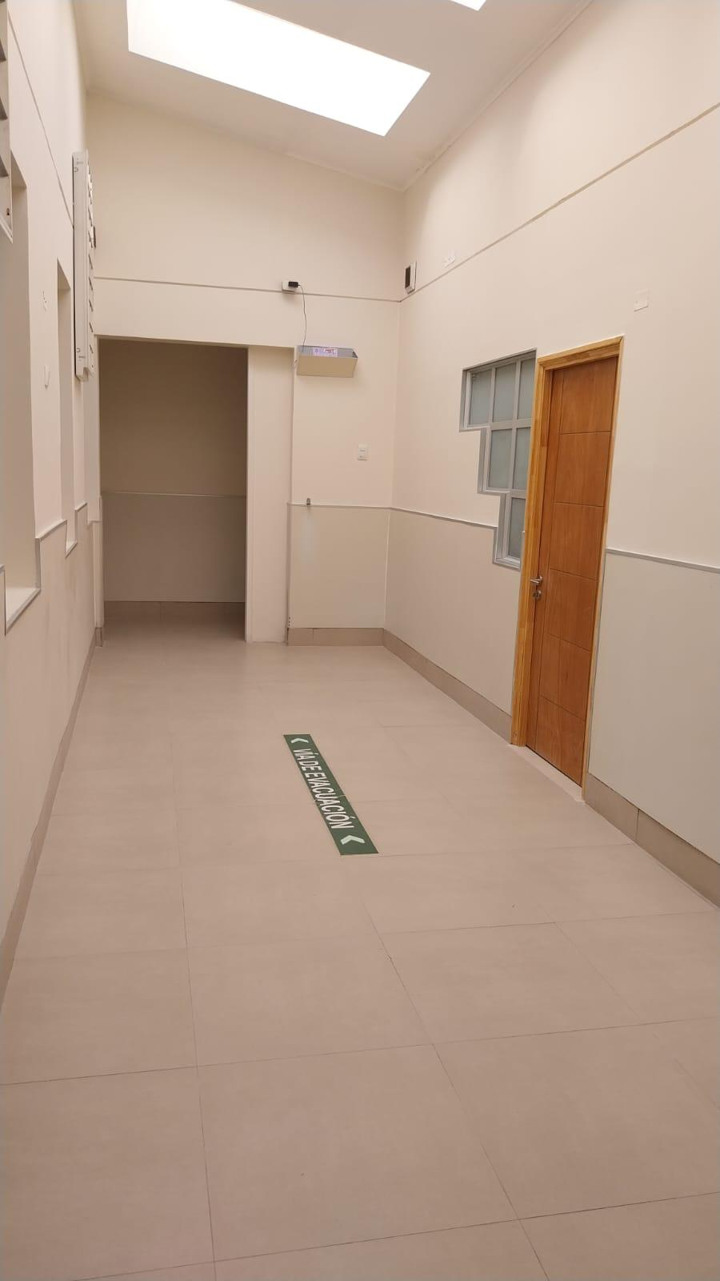
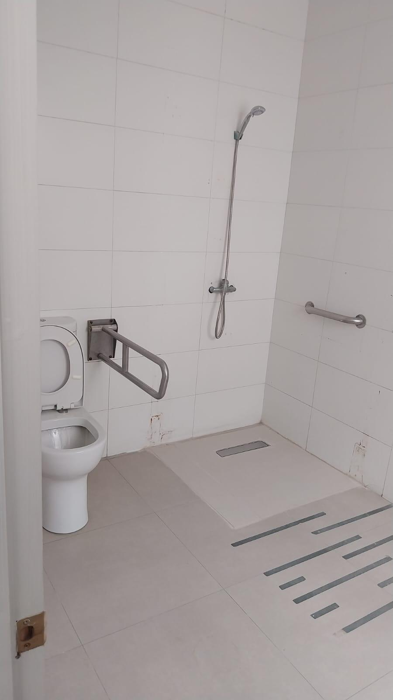
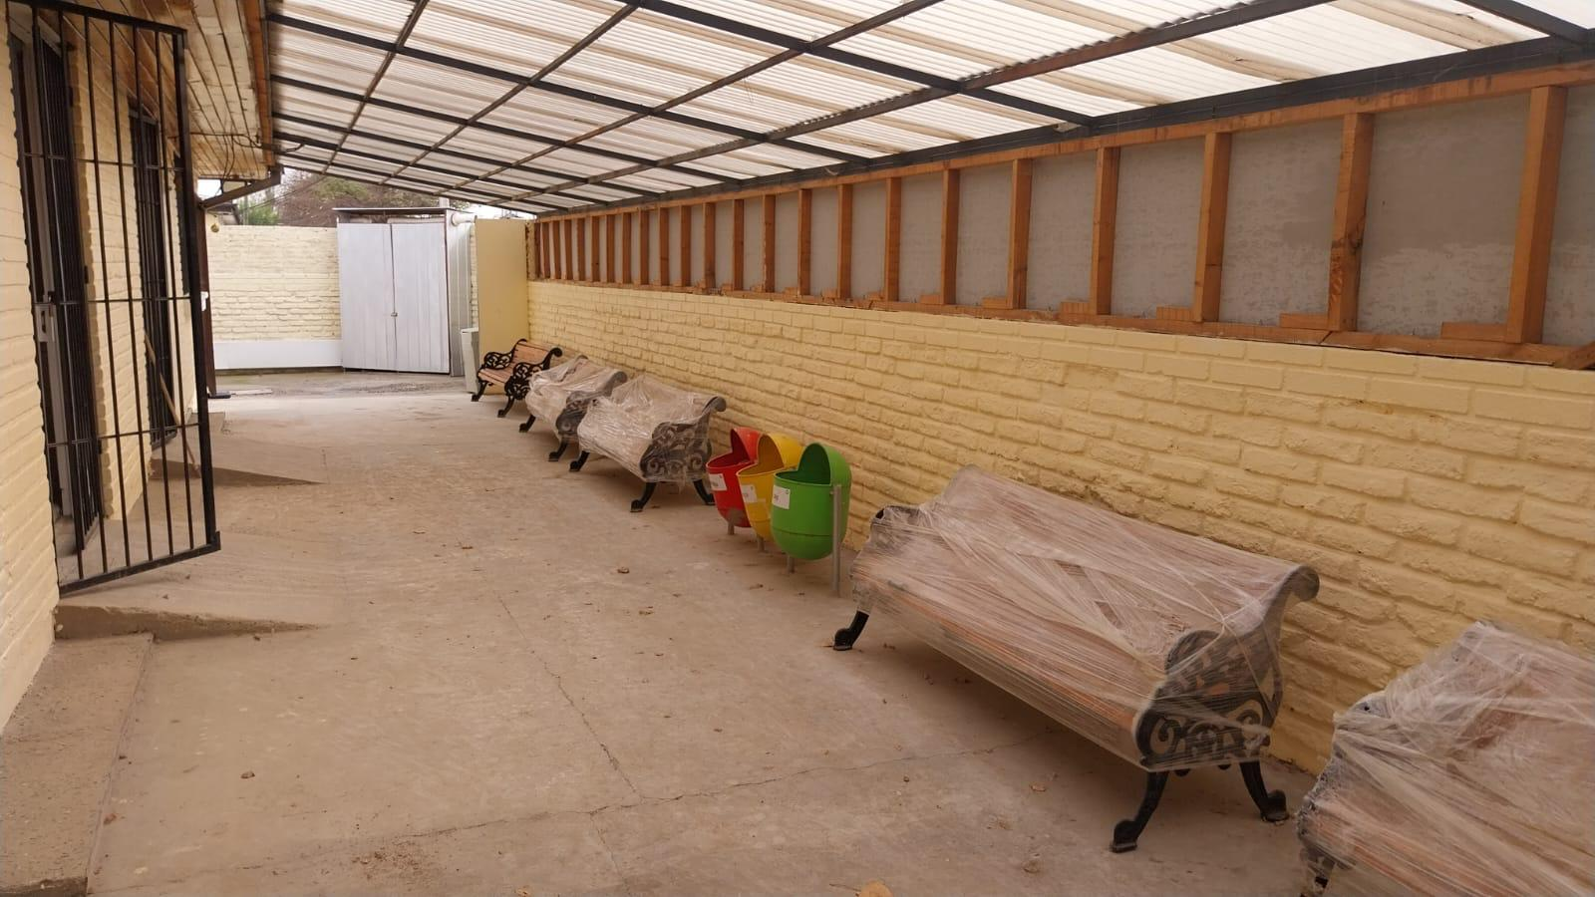
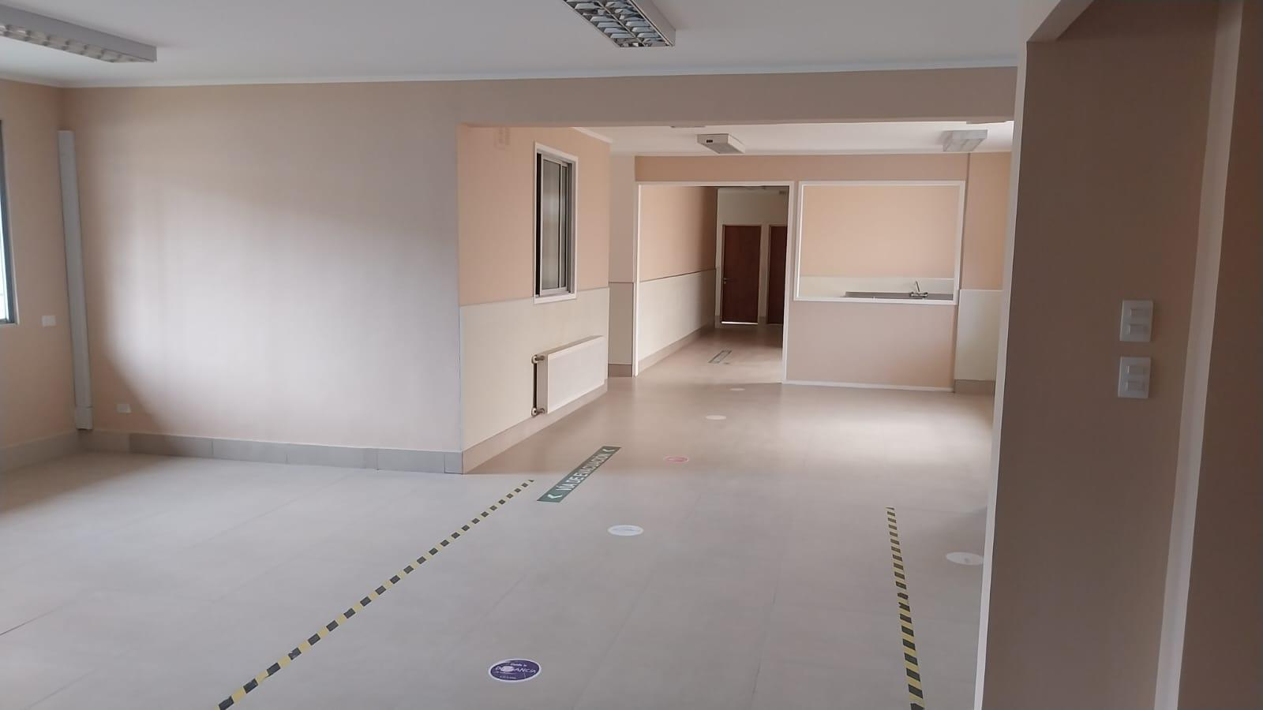
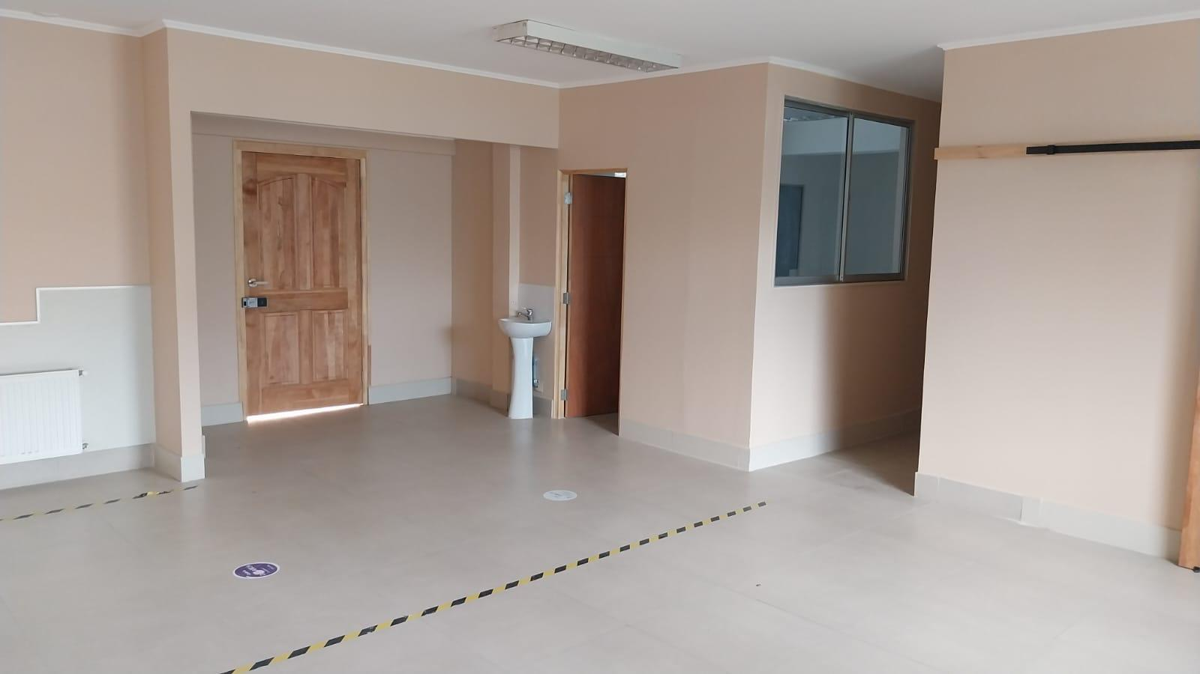
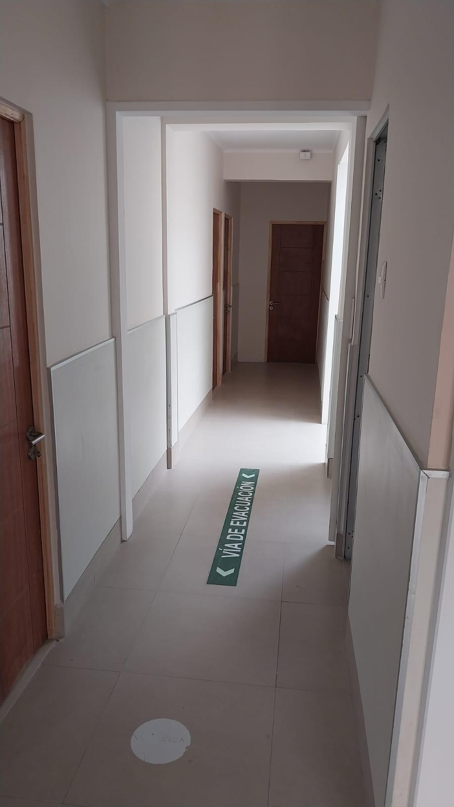
RESIDENCIA DE ALTA INTENSIDAD
SERVICIO DE RESIDENCIA PROTEGIDA DE ALTA INTENSIDAD DE APOYOS PARA USUARIOS CON TRANSTORNOS CONDUCTUALES DEL HSJC
MONTO TOTAL
$173.340.000
10 cupos

Slide 80
PROYECTO
MEL 2025

Slide 81
RESUMEN COMPRAS SALA MEL2025
Subtítulo 22
Subtítulo 29
Espejo pared con instalación
Plataforma vibratoria
Suma Total Subtítulo 22
$1.708.602
$1.309.000
$1.814.649
Suma Total Subtítulo 29
$2.124.639
Subtítulo 22
Subtítulo 29
Compra Bicicleta spining
Plataforma vibratoria
$309.990
$399.602

Slide 82
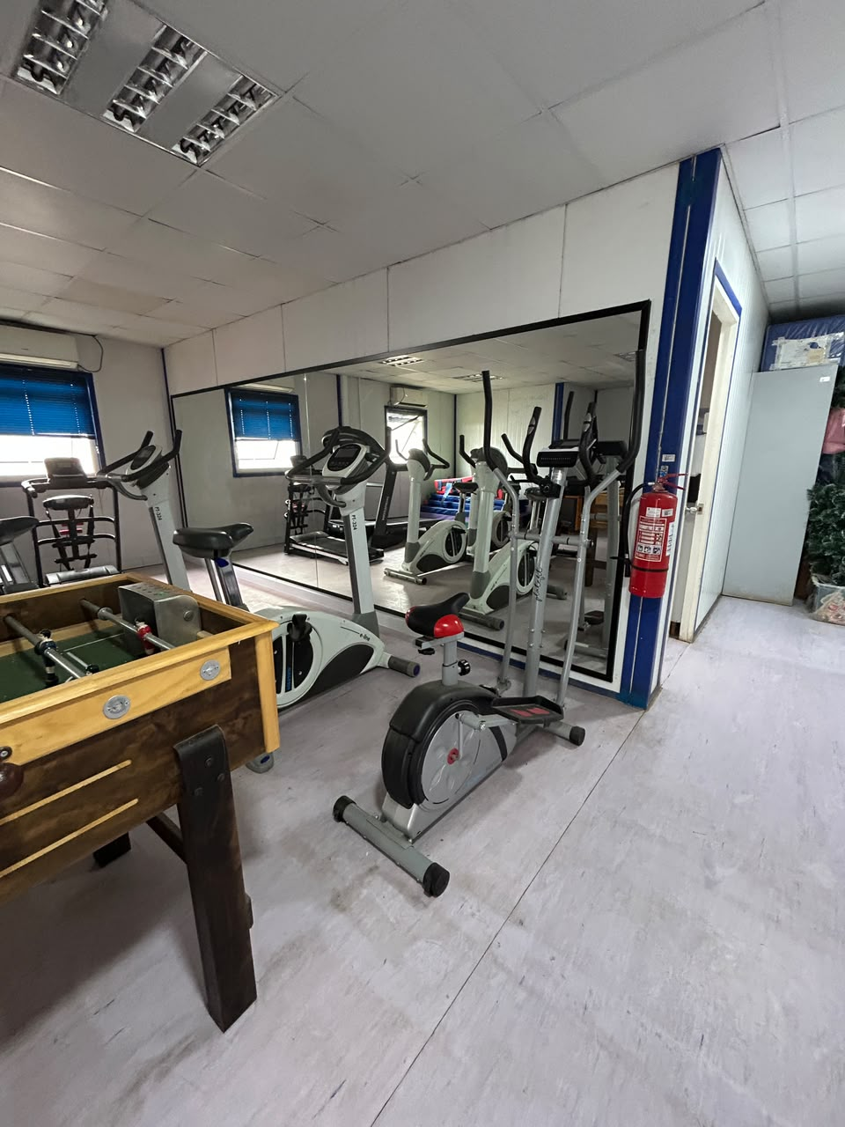
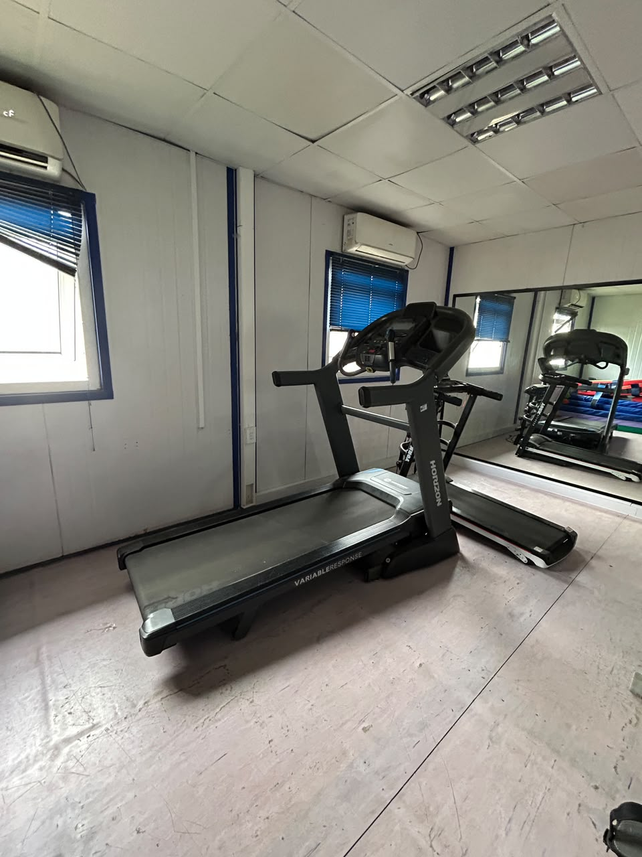
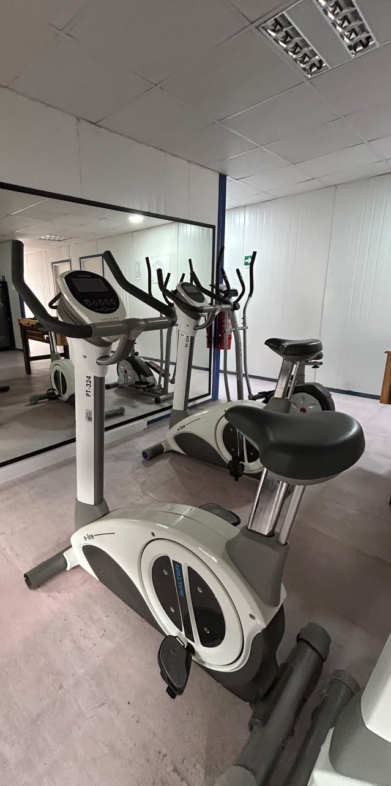
RESUMEN COMPRAS
SALA MEL
2025

Slide 83
TRATAMIENTO
CTA
CENTRO DE
AMBULATORIO

Slide 84
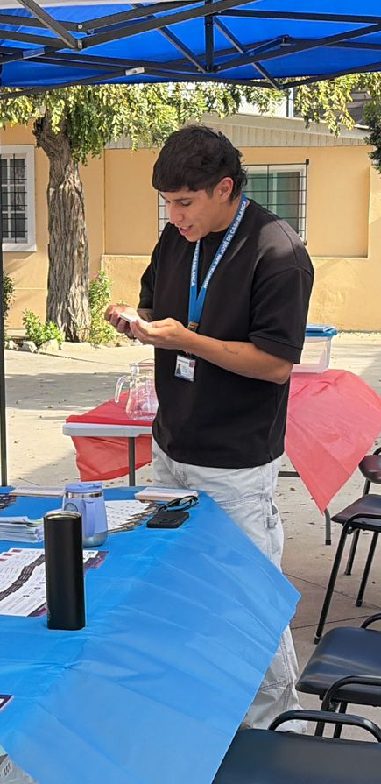

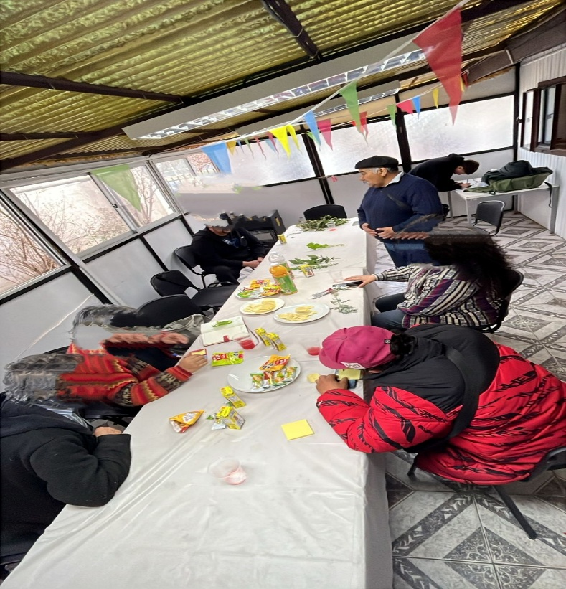
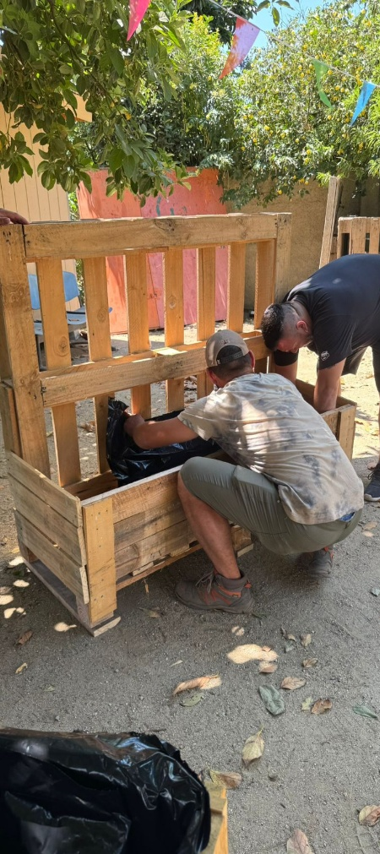
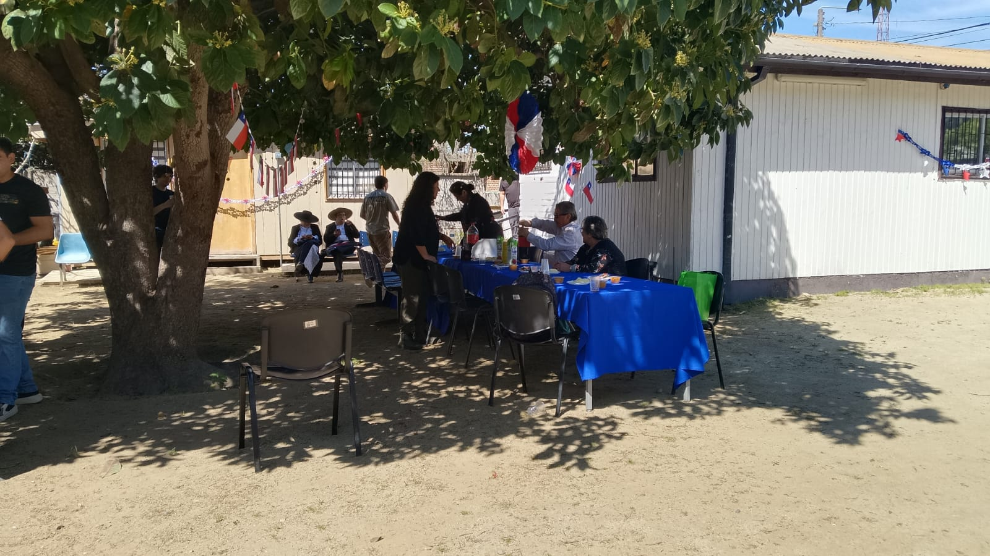
TOTAL ATENCIONES PROGRAMA
BÁSICO E INTENSIVO
Jornada de prevención de caídas
Talleres de Treking
Arte terapia
Taller intercultural de hierbas medicinales y musico terapia (lonko mapuche)
Trabajo comunitario – ferias

Slide 85
TOTAL ATENCIONES PROGRAMA
BÁSICO E INTENSIVO
CENTRO DE TRATAMIENTO AMBULATORIO DE ALCOHOL Y DROGAS 2025 | PROGRAMA AMBULATORIO BÁSICO | PROGRAMA AMBULATORIO INTENSIVO
PRODUCCIÓN ASIGNADA | 216 | 198
PRODUCCIÓN TOTAL 2025 | 239 | 217

Slide 86
POBLACIÓN USUARIA CTA
82 PERSONAS FUERON TRATADAS DURANTE EL 2025
PROGRAMA BÁSICO
PROGRAMA INTENSIVO
14
31
11
26

Slide 87
PROYECTOS Y
DESAFÍOS

Slide 88





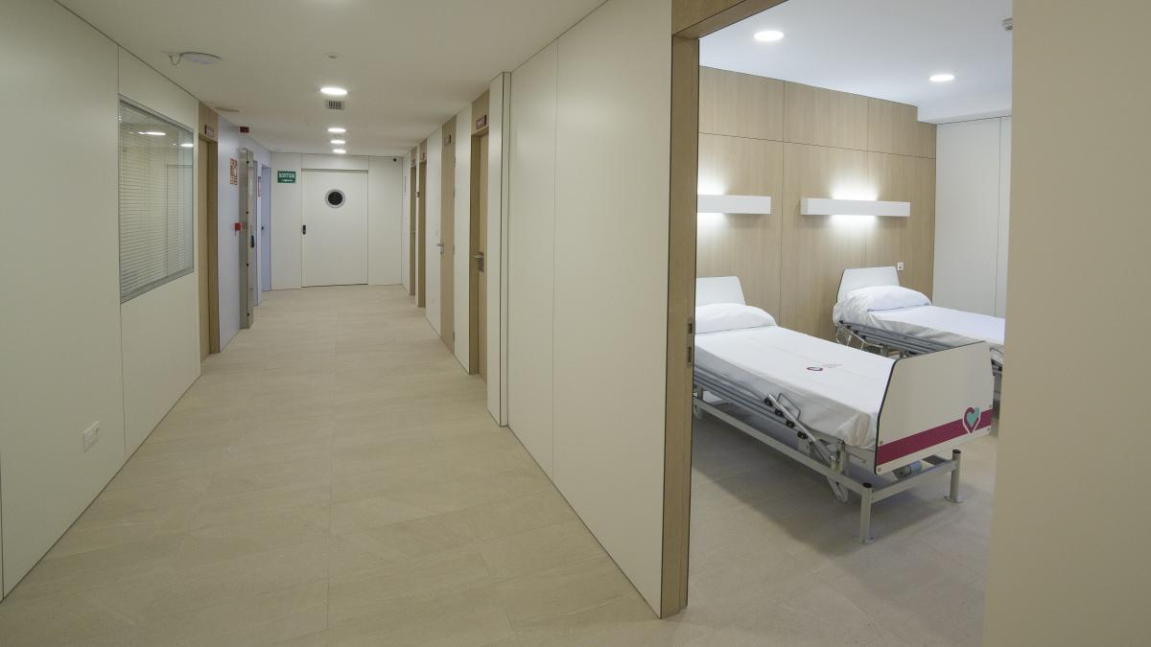
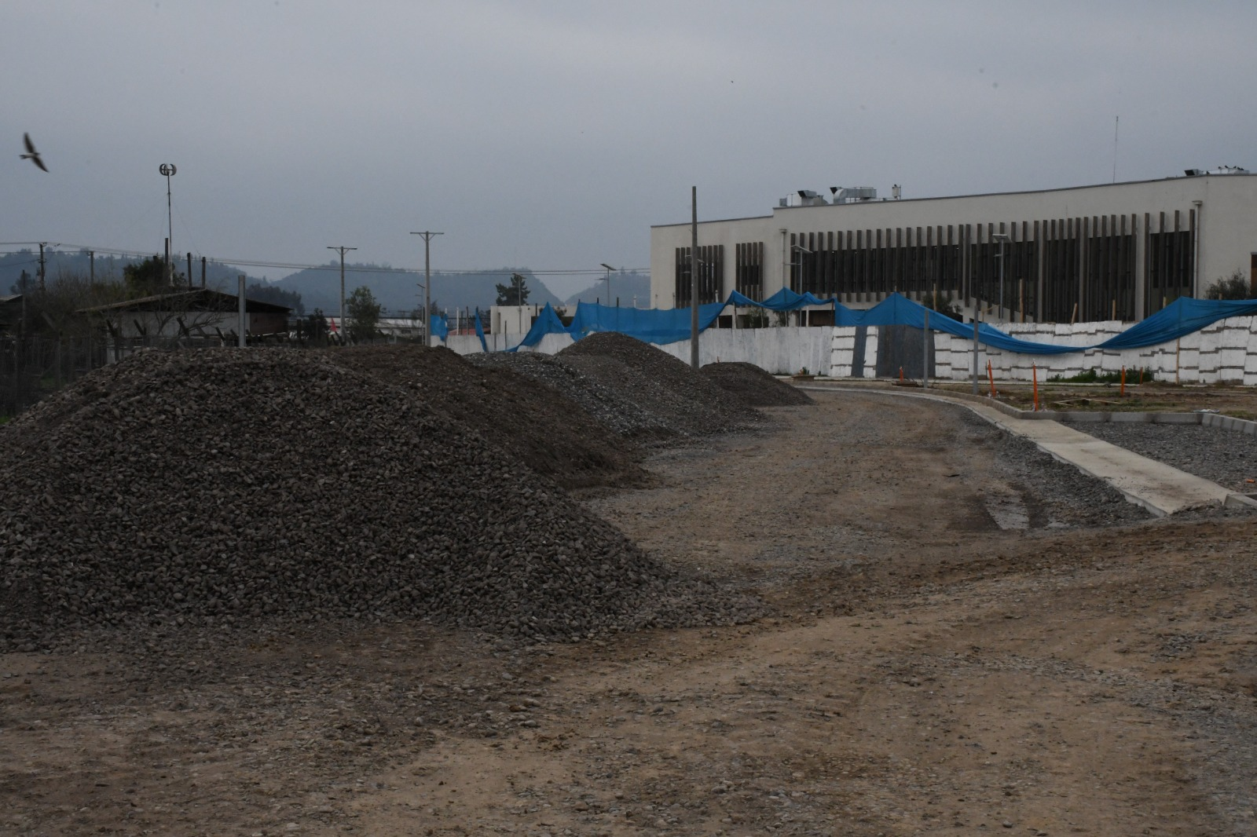
Cuidado infantil
Ambulancia 4x4
Laboratorio
Residencia de alta intensidad
Av. Costanera

Slide 89
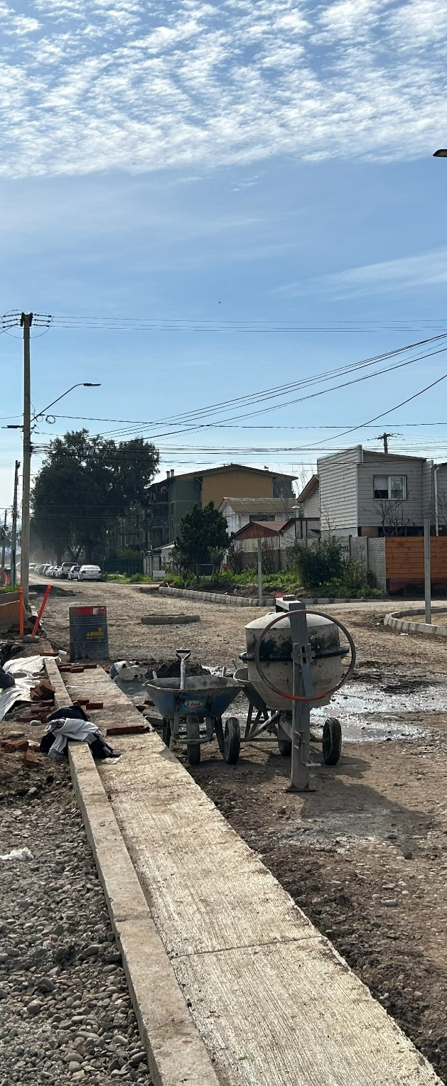
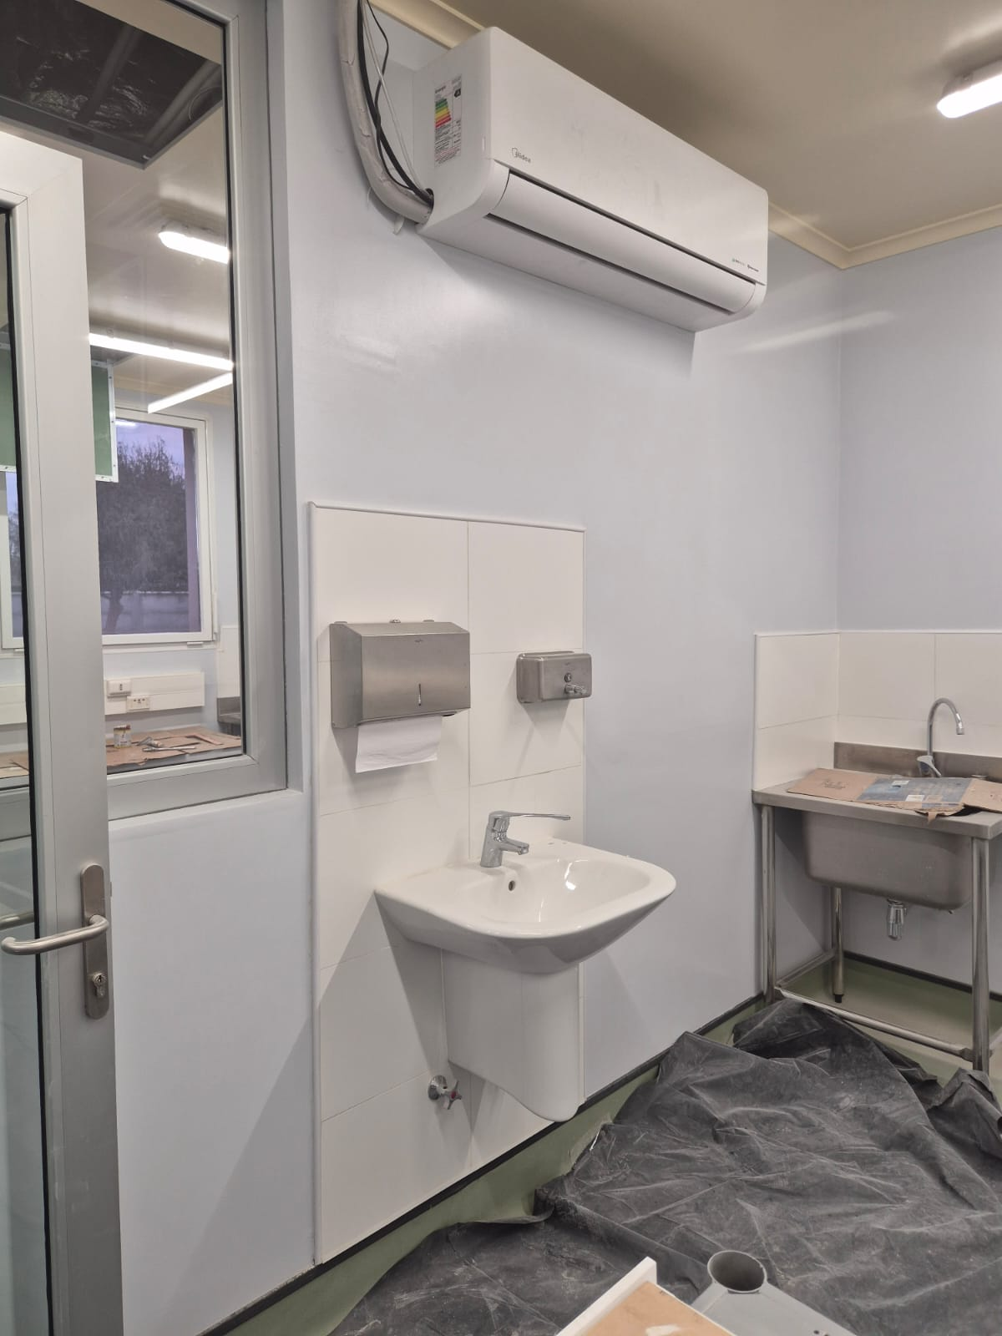
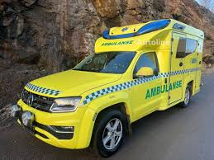

Av. costanera
Residencia de alta intensidad
Laboratorio
Ambulancia 4x4
Cuidado infantil

Slide 90

Segundo médico en la urgencia
Extensión de RX desde las 17 a las 20 y fines de semana de contingencia
PROYECTOS REALIZADOS 2025
Educación a los lideres comunitarios sobre primeros auxilios
Refuerzo en festividad de lo Vásquez

Slide 91
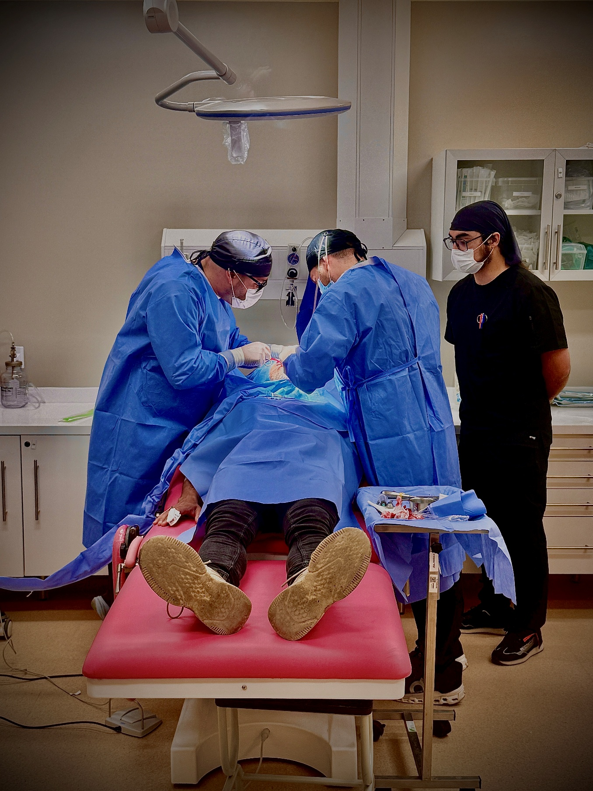
PROYECTOS REALIZADOS 2025
Cumplimiento Gestión lista de espera
100%
Año 2025

Slide 92
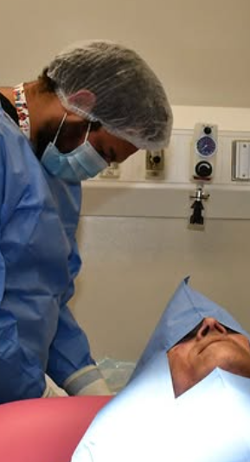
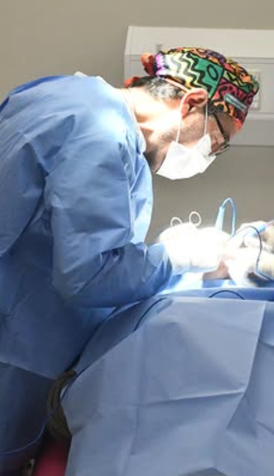
Cirugía Maxilofacial
PROYECTOS REALIZADOS 2025
Resolviendo casos de San Antonio y Cartagena
172 atenciones
Año 2025

Slide 93
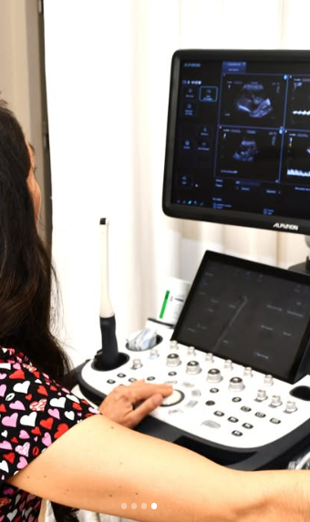
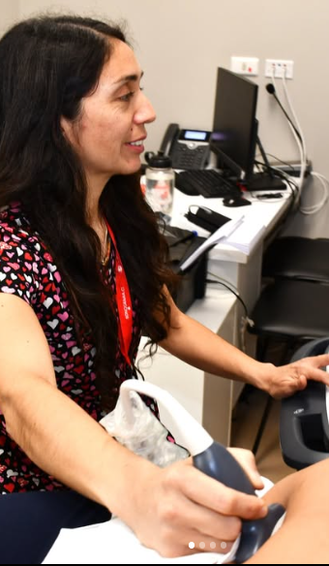
Ecografías obstétricas
PROYECTOS REALIZADOS 2025
Resolviendo casos de San Antonio y Cartagena
172 atenciones
Año 2025

Slide 94

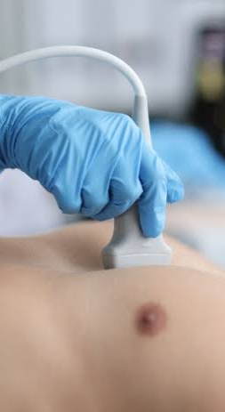
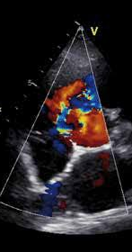
PROYECTOS FUTUROS
Operativo cardiológico
64 pacientes en lista de espera
22 Agosto 2026

Slide 95
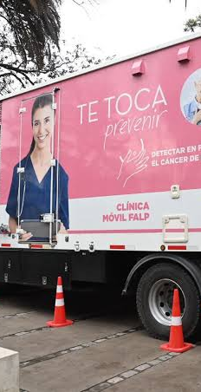

PROYECTOS FUTUROS
Camión mamógrafo de FALP
800 mamografías
Agosto 2026

Slide 96
PARTICIPACIÓN
SOCIAL

Slide 97
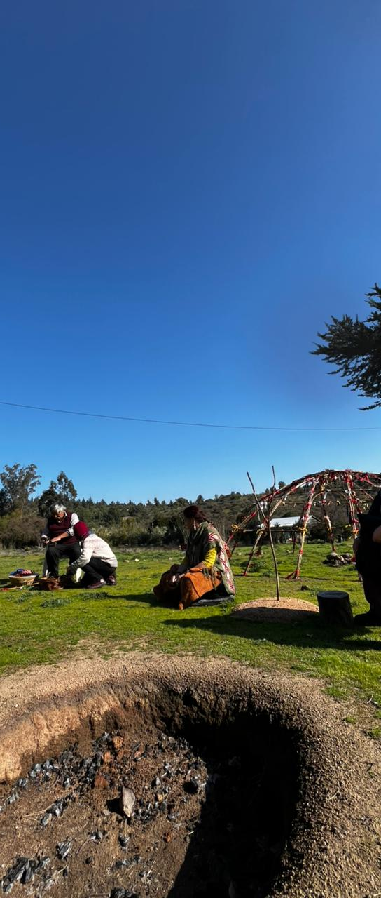



PUEBLOS ORIGINARIOS
Talleres de hierbas medicinales, musicoterapia, cosmovisión con la comunidad Comunidad Mapuche We Folilche Amuleaiñ. estas actividades se realizaron durante abril a noviembre del 2025

Slide 98




SALUDPALOOZA
Jornada de promoción y prevención en salud que reunió a equipos del hospital y la comunidad en un espacio participativo, acercando información, educación y servicios de salud a las personas mediante actividades recreativas, stands informativos y acciones de promoción del bienestar.

Slide 99




TERRITORIALES
Durante el año 2025, el Hospital San José de Casablanca fortaleció su presencia en el territorio mediante operativos, ferias de salud y actividades comunitarias desarrolladas en distintos sectores de la comuna, acercando la atención, la prevención y la promoción de la salud a la comunidad.

Slide 100





BOSQUE MIYAWAKI
El 21 de junio de 2025 se realizó la plantación de un bosque nativo de 10 m² mediante el método Miyawaki, junto al Jardín Infantil Papelucho, la Coordinadora, el Comité de Participación Social y el Comité de Medio Ambiente del HSJC, promoviendo la biodiversidad y el compromiso con la sostenibilidad.

Slide 101




CONTAMOS CON
13 MEDIDAS
ACOMPAÑAMIENTO ESPIRITUAL
12 camas
100%
100%
PARA USUARIOS
PARA USUARIOS
CUMPLIMIENTO DE H.A
HOSPITAL AMIGO 2025

Slide 102

PROYECTOS FUTUROS
Paneles solares para Unidad de Urgencias
Indicador | Valor
Potencia del sistema fotovoltaico | 70 kWp
Costo de inversión | $94.443.083
Ahorro anual | $14.255.955
VISTA SIMULACIÓN

Slide 103
GRACIAS

